Slide 1
区 域 经 济 理 论
授课教师 陈秀山

Slide 2
区域经济理论
1. 导论：区域经济学与区域经济理论
2. 企业的区位选择：区位因素与区位决策
3. 新古典区位理论:运输费用的作用
4. 区位模式和区位结构理论
5. 区域产业结构理论
6. 区域经济增长与发展的决定因素及输出基础理论
7. 新古典区域经济增长理论
8. 区域经济发展的极化理论
9. 新增长与区域创新理论
10.区域分工与要素流动理论
11.产业梯度转移与区域经济格局演变理论
12.区域经济干预理论

Slide 3
1. 导论：区域经济学与区域经济理论
1.1 区域的含义与区域的划分
1.2 区域经济中的行为主体
1.3 区域经济学的研究对象、任务与内容体系

Slide 4
1.1 区域的含义与区域的划分
1.1.1 区域的含义
三个层面
➢一国内的经济区域
➢ 超越国家界限由几个国家构成的世界经济区域
➢几个国家部分地区共同构成的经济区域
注意问题
➢主要在第一层含义上使用“区域”这一概念
➢不是从给定的行政区划单位出发，如乡、县、市等
➢而是根据一定的标准把这些单位加以综合

Slide 5
1.1.2 区域的划分
两个标准
➢同质性标准——根据一定的指标，具有相同或相近的地区单位综合为一个区域。可选取的指标有：失业率、收入水平、就业劳动力的产业分布、流动人口与旅游、或者重工业比重等
➢功能性标准——根据一定指标把相互之间具有特别紧密联系的地区单位综合为一个“功能区域” ，如劳动力市场区， 商业购物区，产品供应区，等
注意问题
➢选择区域划分标准不是任意的，要根据研究的课题提出的任务要求
➢两个划分标准之间不是相互排斥，而是可以结合在一起运用

Slide 6
1.2 区域经济中的行为主体
三个主体：企业、家庭、公共机构（政府）
➢企业——它的决策和生产经营活动不仅影响到区域经济结构和发展水平，而且对其它两个行为主体也具有直接和间接的影响
➢家庭（居民）——他们是商品和服务的最终需求者，又是资源要素（劳动力、企业经营者、资本）的提供者
➢公共机构（政府）——它的决策在很大程度上决定了不同区位的质量，本身也要对政府机构区位选择进行决策，构建了人们共同生活和从事经济活动的政治、社会的框架条件

Slide 7
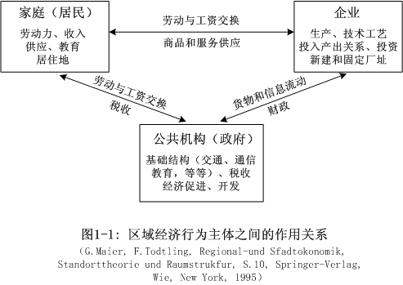
相互作用关系：

Slide 8
1.3 区域经济学的研究对象、任务与
内容体系
1.3.1 区域经济学的对象与任务
➢经济学和经济地理学及产业布局学交叉而成，年轻 的应用经济学分支学科
➢经济学研究的的对象与局限性
➢传统经济地理学研究的对象与局限性

Slide 9
区域经济学研究对象
运用经济学的基本理论和方法研究空间问题，即地理
位置、自然资源环境条件对人们的经济活动和相应的资源
配置过程的制约和影响，它是一门关于人的空间经济活动
规律和经济的区域秩序和区域组织的科学。

Slide 10
区域经济学研究任务
考察和阐释决定区域内经济发展的主要因素和区域间经济发展的交互作用过程；进而描述、阐明和评价区域经济结构的形成及其变动趋向；揭示资源的空间配置过程和经济主体的空间经济活动规律。
研究客体
➢ 区域经济体系（系统）；存在相互依赖，相互作用
具体任务
➢ 经济活动的空间分布（区域结构）
➢ 生产要素 、货物和服务的区域间流动（相互作用）
➢ 区域经济的发展动力（运行过程）

Slide 11
1.3.2 区域经济学研究的若干基本问题
两个层次
➢ 区域经济系统内的问题
➢ 区域经济系统之间的相互作用问题
若干基本问题
➢ 区域的行为主体研究
➢ 企业区位选择和区位结构问题
➢ 区域基础设施建设与资源开发利用及环境保护规划
➢ 区域内产业结构的形成与演化问题研究
➢ 区域内人力资本开发与区域创新体系研究

Slide 12
➢ 区域经济增长与发展动力机制与区域经济发展战略 规划问题
➢ 区域分工与交换及区域竞争力问题研究
➢ 区域间产品和要素流动的推动力和空间流向特征
➢ 产业转移与经济中心轮替问题的研究
➢ 区域协调发展与区际关系问题
➢ 区域问题的分类专门研究
➢ 区域人口、资源、环境可持续发展问题研究
➢ 区域发展的运行调控问题
➢ 区域经济分析方法问题

Slide 13
1.3.3 区域经济学的内容体系
三个组成部分
➢ 区域经济理论
➢ 区域经济经验研究（方法）
➢ 区域经济政策

Slide 14
理论研究的必要性
➢ 理论和模型对于揭示区域经济体系的作用机制和发展动力，具有决定性的作用和贡献
➢ 在一定的理论基础上建立模型并同现实加以对照、进行检验，这是区域经济研究的一个不可忽视的重要内容
注意问题
理论和模型不能在所有细节上把握一个区域的复杂现实以及它的特殊性，但是可通过限定研究构成区域差别的主要决定因素，建立模型并掌握其变化的可能性

Slide 15
经验研究必要性
➢ 检验抽象演绎得出的原理、结论，或者是为了运用归纳方法获得进一步的理论认识
➢ 进行区域经济预测的基础，并且是制定区域政策的重要前提条件
➢ 对区域经济进行经验研究，除了建立各种指标体系外，还要运用计量模型，以及计算机软件和GIS技术

Slide 16
选择理论或模型的标准
➢ 它们在区域经济学的研究进展中被视为奠基性的理论
➢ 它们对理论的形成和长远发展具有重大贡献和影响
区域经济理论六大部分
➢ 区位理论
➢ 区域产业结构理论
➢ 区域分工与贸易及要素流动理论
➢ 区域增长与发展理论
➢ 区域经济格局演变理论
➢ 区域经济干预理论

Slide 17
本课任务
➢ 阐述区域经济理论涉及的有关问题，既包括对已有的区域经济理论各分支流派的阐释和评析，也包括对区域经济现实问题的理论概括和思考
➢ 对有关区域经济理论涉及的基本范畴、基本原理和主要的分支流派进行系统的梳理，对区域经济发展中的重大现实问题进行理论探讨和总结
➢ 构建一个区域经济理论的基本框架，至少提供一个粗略的线索和脉络
➢ 纳入分析视野的，主要是那些经典的和较为成熟的理论，以及人们关注的现实中提出的重大理论问题，不尽成熟或较为零散的观点，不予论及

Slide 18
2. 企业的区位选择：区位因素与区位决策
2.1 区位与企业的经营成果
2.2 区位分析的基本原理
2.3 区位选择因素概述

Slide 19
2.1 区位与企业的经营成果
两个问题
一是，企业区位的选择对企业的经营成果有多大程 度的影响
二是，企业对它周边环境的利益有什么样的作用

Slide 20
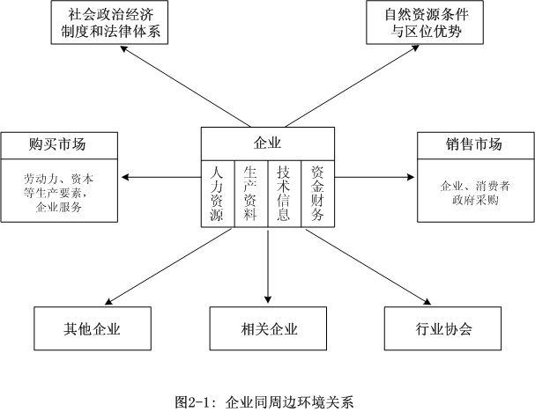
2.1.1 企业作为一个开放系统

Slide 21
两个条件
⑴ 相应的要素必须对企业的成本或者收益有影响作用：非货币成本，如时间成本、不适应性；中长期的影响作用，如妨碍创新能力
⑵ 这些要素在可拥有性、质量或价格上必须在区域间存在差别

Slide 22
重要联系：采购市场和销售市场
⑴ 投入
——自然资源
——劳动力变化
——货物和服务供应商结构
——信息密集度和有关创新信息的通畅程度
⑵ 产出
——由于区位不同，市场进入会有重大差别
——市场的区域结构取决于货物和服务延伸的范围：
地区市场、国内市场和国际市场
——区域的发展也受到在那里选址的企业的影响

Slide 23
2.1.2 区位决策的长远性和不确定性
区位决策复杂性
迁移成本 不可逆性 不可流动性
各种因素的影响 信息处理 分析和规划技术
企业的经济生命周期 １０至１５年
区位决策不确定性
市场不确定性 技术不确定性

Slide 24
2.2 区位分析的基本原理
三个流派
新古典学派 行为学派 结构学派
不同的观点和假设
——关于主体在经营活动中的行为、它们的动机和目标、它们决策的合理性、信息状况和流动性
——关于经济体系的一般功能和结构，是否趋向均衡或者非均衡，经济体系是否具有同一性或差别性
——关于区位决策怎样与企业的其它重要决策和生产经营活动过程（企业战略规划、生产和劳动过程）相组合 的问题

Slide 25
2.2.1 新古典派
新古典经济学的假设
完全竞争假设 原子式市场、完全信息、完全流动
均衡假设 经济人 理性预期
演绎的方法
从公理性的假定和确定的规律中推导出结论；成本—收益分析；规范分析；最优化原则；应该怎样

Slide 26
2.2.2 行为科学派
研究出发点
事实上是怎样的过程 企业在现实中的行为
研究方法
归纳法
经验观察——概括——一般性结论
描述行为——联系企业特性——阐明区位因素
与新古典派的区别
——必须考虑到区位决策的启迪式过程
——企业进行合理规划的能力存在差别
——必须考虑企业在可支配资源和组织方面的差别
——强调区位决策是一个过程，与其它战略决策相关

Slide 27
（1）启迪式过程
启迪法
一种解决模式，不是寻求最优解决，而是用可替代的支出（费用）寻找一个可供采用的解决方式
降低了决策问题的复杂性，提供了满意的解决方式
可以用节约的这些成本弥补由于偏离最佳区位所带来的损失

Slide 28
启迪方式
——阶梯式的区位决策
——区位决策的区域范围分解：国家—区域—地区—区位
——把特别重要的因素加以集中
——寻找令人满意的区位
——确定区位要素的最低要求
——模拟

Slide 29
（2）企业在合理规划能力上的差别
关键差别
►所掌握的信息的数量和质量以及处理、利用这些信息的能力
►拥有和利用的信息少，区位决策不合理；拥有和利用信息多高质量高
►拥有和利用的信息的能力取决于企业同外部环境联系的程度和特点
►大企业具有明显的优势，比小企业的区位决策具有较高的合理性

Slide 30
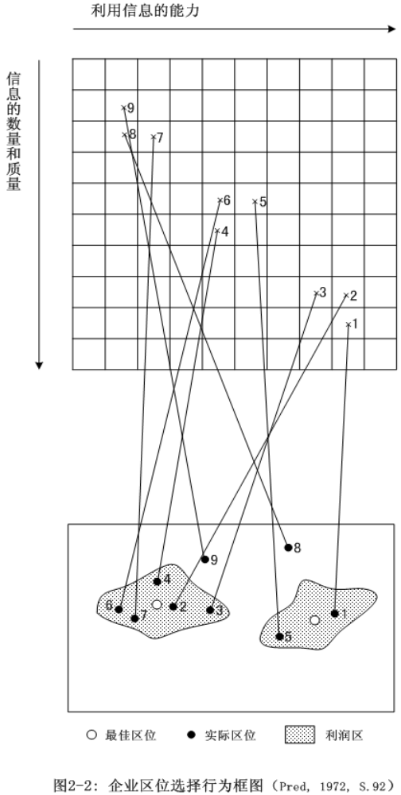

Slide 31
（3）企业在可拥有的资源和组织方面的差别
资源装备条件
——允许耗费巨大的搜寻与决策过程
—— 能够承担由于区位迁移和新建厂的流动性成本
跨国公司优势
——国际的和全球的区位差别，只有在跨国公司才 能利用
——实行区位上的专业化公司的各个企业可以分别最
佳地适合相应的区位条件
——利用与中心区位紧密联系和高素质的功能，把专
业劳动集约的生产迁移到工业地区，技能要求低的劳动集约的制造业迁移到周边地区,等等

Slide 32
（4）企业的其它战略性决策和区位决策过程的相互依赖性
决策顺序
——评估生产计划
——比较需求同现有生产能力并做出决策，怎样削除可能存在的生产能力不足
——在现有区位上按计划扩大生产是可能的，或者必 须在新区位建立新的企业？
——现有的全部企业应迁移到新的区位，或者是在新的区位建立一个分厂？
——选择新的区位

Slide 33
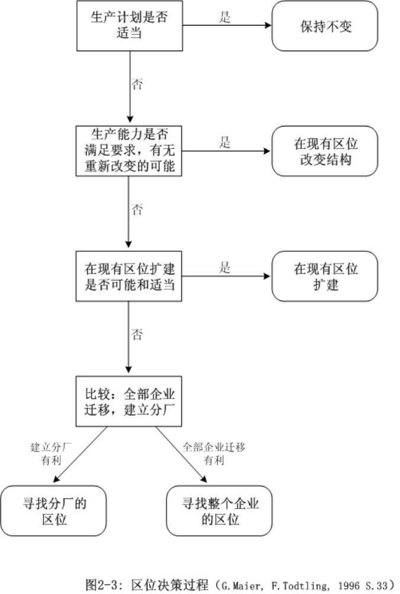

Slide 34
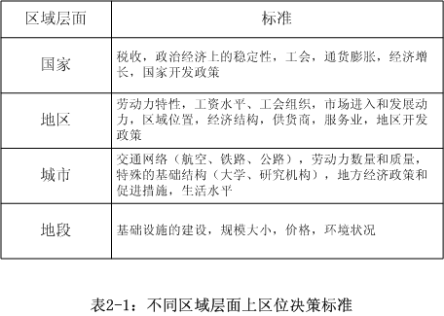
各层面的选择标准

Slide 35
（5）对行为科学派的批评
来自于新古典派观点的批评
——认为它带有折衷的目的论的特征，更多地致力于对区位决策及其影响因素进行描述，而没能对所观察到的东西提供阐释
来自于结构学派观点批评
——认为他们集中于单个企业的区位选择而忽视了它与整个国民经济的联系，这是片面的企业管理视角，雇员的利益以及对地方和区域发展的整体影响作用明显置于视野之外

Slide 36
2.2.3 结构学派
世界经济经历了由一定生产方式占优势的不同阶段，由此又形成了一定的技术、组织和区位结构
——古典的竞争资本主义，以中小企业、较弱的国家和部门区域专业化为特征
——福特主义，以稳定的需求、国家干预性的经济政策规模收益（大批量生产）和大企业为特征。与此相
关的是，区位集中和企业内部的区域分工
——后福特主义，它以强烈的需求差别、自由主义的经济政策、灵活适应的技术工艺和企业战略，以及企
业之间相对松散联系（网络）的意义增大为标志；聚集优势和地区条件具有了新的意义，在更大区域范围的相互联系作用（全球化）越来越重要

Slide 37
出发点
——区位条件不是既定不变的，而是在社会生产和再生产过程中被“生产”出来的，是社会发展过程的结果
——结构转换引起周期性经济危机，随着结构转换引起了单个企业区位的急剧变动
生产条件
——大企业的战略，对劳动力、供货商、企业服务和基础设施一定的需求，形成了相应的结构
——资本与劳动之间的冲突，影响到地区的劳动条件和工资水平，也影响到工人的组织程度和“战斗力”
——国家的政策，通过基础结构政策和经济政策的总体指向，在区位条件的生产中发挥着重要作用

Slide 38
区位条件变化
——由于技术和组织方面的进展使其它要素相对而言失去了意义：交通和通讯的改善使区域的意义呈 现减弱的趋向，使这些要素的区域差别减小
——劳动力要素在区位条件中具有决定性的意义
劳动力要素的特性
——劳动力要素的“购买条件”不只是工资，而且还包括诸如，提升的可能性、劳动条件、企业形象等
——劳动力的再生产是在地方的共同体内（家庭、亲友圈）进行的，它在很大程度上是与地域相联系 的，存在着巨大的区域差别

Slide 39
结论
——在世界经济发展的各个历史阶段中，特定的生产形式导致了专门化的区域分工，其结果形成了区位条件的巨大区域差别
——企业经营者对不同区位条件做出的反应，不仅通过已阐明的区位决策，而且也通过在危机期间的各种不同的重组战略
——企业实施缩减战略和合理化战略，在那些对于资本利益有利的区位则进行扩张，形成了企业从老工业区向新工业区迁移的趋向

Slide 40
2.3 区位选择因素概述
2.3.1 区位因素的重要性
企业产品特征及技术特性
——土地集约的部门除了农业之外，还有批发业、仓储业和运输业
——资源集约的部门有矿产业、能源、食品工业、木材加工业和旅游业
——资本集约的主要是那些自动化生产过程的部门，如汽车工业，造纸业、化学工业
——技能要求较低的劳动集约的生产部门，如服装加工业、皮革制造业或电器组装
——技能要求较高的劳动集约生产部门，如机器制造业、电子工业、工具制造业及生产服务业
——技术集约部门，如高新技术产业

Slide 41
区域化及流动性程度
——区域化程度涉及经济活动与设施资源在区位的
集中或分散
集中于区位的有：大学和研究机构，机场，高技能的劳动力，稀有的矿产资源等
——流动性涉及货物或生产要素运输的可能性和成本
不可流动的有：土地房产、基础设施或者企业的 设备等，重要的聚集要素也是不可流动的要素。
流动性较差的有：体积大、笨重和易磨烂的货物 （运输成本高）以及建立在人际联系上的服务，劳动力超过较长距离的流动也是较少的。
较高流动性的有：信息、容易运输的货物、某些能源
结论
较高的集中与非流动性或较少流动性的组合，对于区位具有高度重要性

Slide 42
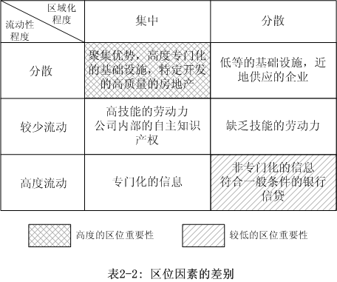

Slide 43
单个要素分析
——房地产：不可流动的要素，有重大的区域差别；可运输的自然资源，集中地蕴藏在某些地区，在
交通运输业高度发达的状况下，流动性增强
——资本要素：流动性取决于资本的形式，金融资本有高度流动性；实物资本事实上是不可流动的， 投资资本的流动性取决于企业的组织和类型
——劳动力要素：在拥有量、价格、质量方面都存在着巨大的区域差别，在小区域内流动性较高，但 在地区之间流动受到很大限制，劳动力在大区域流动取决于特定的因素，如年龄、技能、教育
——技术进步与创新：存在区域差别、新技术和新组织形式的信息，具有相对的流动性，实际扩散在 很大程度上取决于企业的需求行为

Slide 44
2.3.2 区位因素的历史发展过程
——重大的区位的推移是同经济结构从第一产业（农业）向第二产业（工业）和第三产业（服务业性和信息经济）的转变相联系的。土地要素对分散的农业生产杜能模型中具有重大意义（杜能模型）；早期工业化阶段重要的原材料距离和一般的运输成本因素代替了土地（韦伯模型）；部门之间和部门内工业分工的深化，企业和设施机构在空间上的靠近变得重要，聚集优势的作用突显
——技术的改变和交通体系的改善使运输成本的重要性降低，跨国企业的出现及通信业的发展使管理和生产在空间上分离，生产企业从以前的区位需要（靠近原材料或市场）中解脱；劳动力要素指向导致了工业在乡村地区的空间非集中化

Slide 45
——第二次世界大战战后，服务业的扩张，特别是信息产业的成长，企业内部（研究与开发）部门和企业外部（大学和研究机构的扩建）的技术创新活动的重要性日益增大，信息获取和联络接触的需要，以及在服务业中不同的区位需要增大
——在20世纪８０年代，技术创新的区位条件成为众多研究课题的对象，靠近大学和其它研究机构、高等级的通信基础设施、高技能的劳动力以及适于吸引高技能劳动力的好的生活条件，被证明是重要的区位因素

Slide 46
关键术语
区位决策 区位因素 行为学派 结构学派
启迪式过程 阶梯式的区位决策 合理规划能力
区位选择标准 土地集约 资本集约 劳动集约
技术集约 区域化程度 流动性程度

Slide 47
思考题
１．企业同周边环境的重要联系有哪些？这些联系对区位选择的重要性如何？
２．某一因素对企业区位决策至关重要，必须具备怎样的条件。
３．区位决策有哪些不确定性？为什么说它是一个战略性决策？
４．区位理论中的新古典派，行为科学派和结构学派的主要观点和区别有哪些？
５．请列举企业区位选择的几个重要因素并举例说明有哪几类区位指向？
６．试述在经济发展过程中单个区位因素的意义和作用的演变，举例说明在当今条件下哪些区位因素尤为重要？

Slide 48
参阅书目
1. 陈振汉、历以宁. 工业区位理论[M]. 北京: 人民出版社,1982.
2. 杨吾扬. 区位论原理—产业、城市和区域的区位经济分析[M].兰州：甘肃人民出版社，1989.
3. [德]阿尔弗雷德﹒韦伯. 工业区位论[M]. 北京: 商务印书馆,1997.
4．Pred,A.,1972. Behaviour and Location: Foundations for a Geographic and Dynamic Theory: Part 1 ,Lund: Lund Studies in Geographiy B, Nr.27, University of Lund.
5. Schmenner,R.W.,1982. Making Business Location Decisions, Englewood Cliffs: Prentice Hall.

Slide 49
6. Scott,A.J.,1988. New Industrial Spaces: Flexible Production Organization and Regional Development, London: Pion.
7. Storper,M.,R.Walker, 1989. The Capitalist Imperative – Territory, Technology and Industrial Growth, Oxford: Blackwell.

Slide 50
3. 新古典区位理论:运输费用的作用
3.1 运输费用和价格
3.2 运输费用最小的区位
3.3 运输费用、产量和生产技术
3.4 运输费用和区域垄断

Slide 51
3.1 运输费用和价格
采购市场和销售市场形成不同的价格，差别运输费用
消费者支付的有效价格（P），生产者平均收益( )
根据运输费用是由供给方或是需求方承担，市场价格等于有效价格或平均收益
第一种情况，称为到岸价格（CIF）；第二种情况，称为离岸价格（FOB）。

Slide 52

t 表示一个货物单位的每公里运输费用，x 表示供给方和需求方之间的距离，有效价格和平均收益之间则有下列关系：
= P-tx, 或者 P= +tx （3.1）
适用于每一个存在运输费用的市场，企业面对着各个方面的运输费用问题（采购市场、销售市场等）
企业在区位决策中必须考虑到所有这些市场

Slide 53
价格漏斗
供给者确定了平均收益 ，那么在一个区域内的有效价格P就形成一个价格漏斗（见图3-1左边）
需求者距离供给者（Z）的区位越远，他必须支付的运输费用越高
假定条件：运输在所有方向都能以同样的方式进行并且没有障碍，在平面上表现为一个园锥状
园锥的外高线就表示相等的运输费用点，它们被视为等值线（运输费用相等）

Slide 54
价格锥体
生产者在出售产品之前，把它们运到销售地，存在到销售市场的运输费用，形成运输费用漏斗
运输费用要从可获得的价格P中扣除，平均收益 取决于到达销售地的距离，形成一个价格锥体（见图3-1右边）
价格漏斗和价格锥体从不同方面表明了运输费用与距离的依赖关系，在平面上能以等值线来解释，用沿着切点的直线就足以解释运输费用的影响

Slide 55
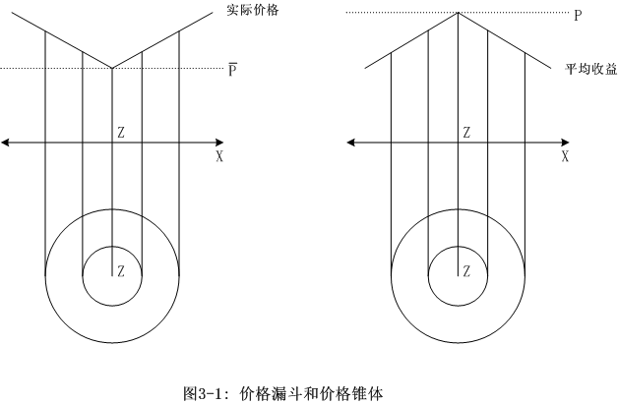

Slide 56
3.2 运输费用最小的区位
假定条件
➢企业的生产技术和产量既定，价格既定
➢采购市场和销售市场都由企业承担运输费用
➢企业的销售地点和采购地点都是既定的

Slide 57
图例说明
M 销售地
B 采购地
tm 单位距离的每一单位最终产品的运输费用
tb 为了生产每一单位最终产品所需的初级产品的单
位距离运输费用
X 销售地作为区位（产地），初级产品的运输距离
tbX 初级产品的运输费用
采购地和销售地之间作为区位（产地）
x 初级产品的运输距离
X-x 最终产品的距离
tbx 初级产品的运输费用
tm(X-x)最终产品的运输费用

Slide 58
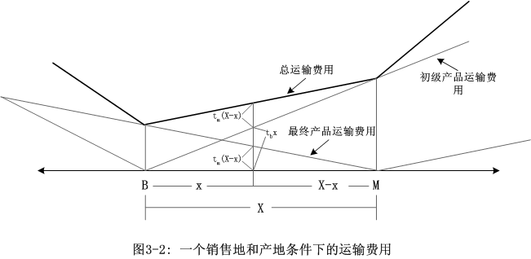

Slide 59
结论
（1）BM线段之外的区位，企业不感兴趣，因为对应位于B点左边的每一个区位都存在位于B右边的另一个区位，它到B点的距离与左边区位到B点的距离相等，但离M点则更近，对于M点右边区位也是同样道理
（2）B点是最佳区位，也就是运输费用最小的区位， B点总运输费用最小
（3）B点利润最大，收益大于生产成本，在M点成本大于收益

Slide 60
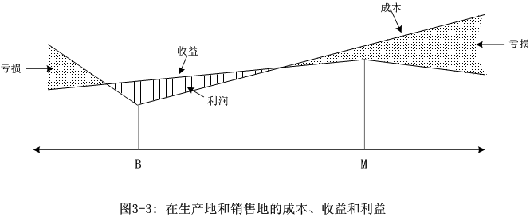

Slide 61
总运输费用曲线走向与最佳区位
采购和销售运输费用曲线的走向形成总运输费用曲线，若为一条直线，只能出现三种情况：
（1） tm小于tb，总运输费用曲线向采购地倾斜，B点是最佳区位
（2） tm大于tb，总运输费用曲线向销售地倾斜，M点是最佳区位
（3）tm等于tb，在这种情况下，总运输费用曲线呈水平状，企业在B和M之间的所有区位无差别的

Slide 62
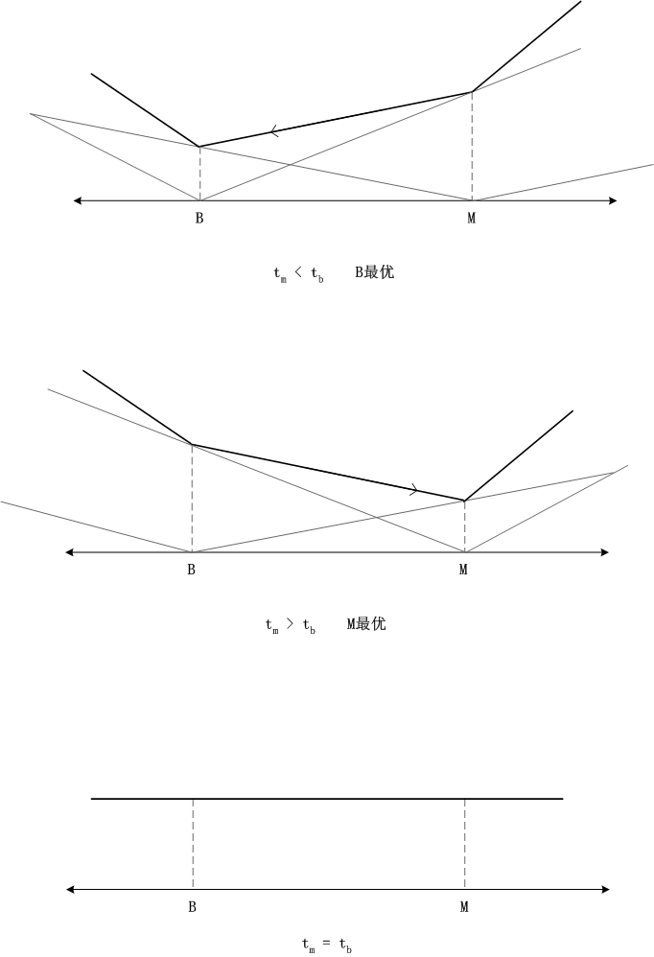

Slide 63
运输费用曲线呈递减的走向
固定费用 选择运输工具在任何情况下都存在的费用
可变费用 与距离相联系，每一单位距离产生的费用
便宜的运输工具：短途运输是公路、中等距离是铁路、
长途运输则是空运，运输费用曲线呈递减的走向（图
3-4中，粗黑线代表的就是这条曲线）

Slide 64
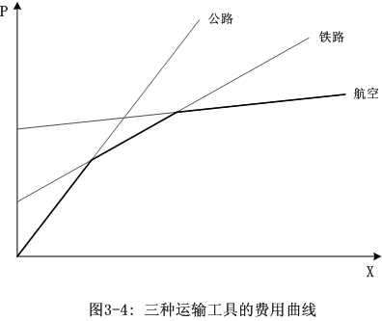

Slide 65
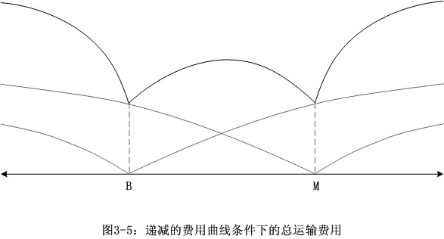
结论
企业将偏好选择采购地B或者销售地M作为自己的区位，运输费用曲线的递减趋向更为强烈 ，第三种情况不能出现

Slide 66
三个点的运输费用最小的区位
一个销售地M，两个采购地B1，B2
等值线 生产一个单位最终产品所需的那些初级产
品量的运输费用形成的闭合曲线，所需的数量小的初级
产品的等值线将比数量大的等值线位于更远处
等费线 总运输费用的层高线，在线的每一点上总
运输费用相等，在图3－6中粗黑线即代表等费线
最佳区位 不会在一个采购地或销售地，也不可能位于由三点构成的三角区之外，位于运输费用最小的A点

Slide 67
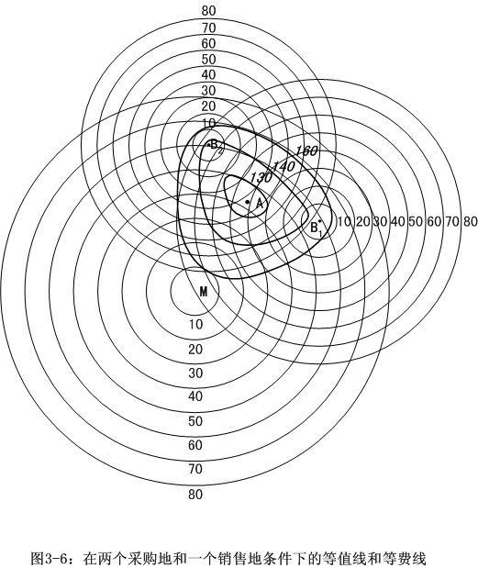

Slide 68
3.3运输费用、产量和生产技术
假定条件
➢区域内每一点上生产条件相同，需求集中在中心（Z）
➢生产者必须把他们的产品运到中心的市场点销售
➢有许多需求者，形成竞争价格，单个供给者和需求者
都不能影响价格
➢所有生产者生产函数相同，生产的产品是同质的
➢生产者之间的区别只是在于他们所在区域的需求状况

Slide 69
图例说明
GK 边际成本; DK 平均成本
平均收益; P 价格; q 产量
X 距离; Z 中心需求地
平均收益 取决于生产者所在的区位
产量为边际成本等于平均收益（等于边际收益）时利润最大

Slide 70
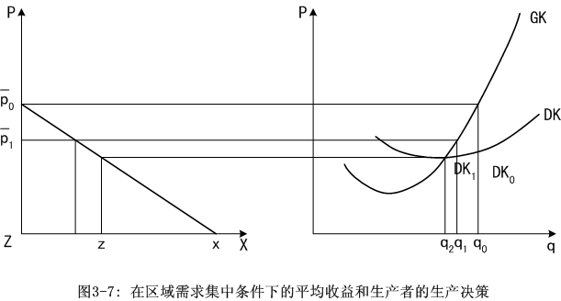

Slide 71
位于需求地的生产者
平均收益达到 _{0，}等同市场价格P；产量达到q_{0；}平均成本（Dk₀）位于平均收益之下；利润为：
G₀=（ ₀-Dk₀）q₀ （3.2）
位于中心较远的生产者
获得较低的平均收益（ ₁）；产量为q₁ ；平均成本DK_{1；}利润为(位于G₀之下)：
G ₁ = （ ₁-DK₁）q₁ （3.3）
位于区位z的生产者
平均收益等于平均成本；产量为q_{Z；}利润为零； z点为产品生产区的边界，z点以外的生产者没有盈利，生产产品意味着亏损

Slide 72
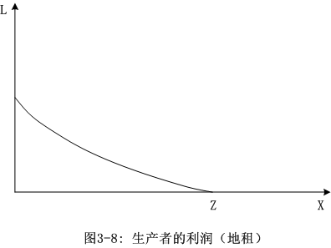
形成一个以需求中心为中心点，以距离Z为半径的圆圈状的生产区；如果离开中心，由于平均收益（等于边际收益）下降，产量也随之下降；生产者在每单位面积上投入的资源减少，生产的集中性减弱；利润或地租在Z点上的值为零

Slide 73
运输费用与产量
——提供到城市中市场上的产品，是在多个区位生产的产品量的总产量，一种产品就有一个围绕城市以Z为半径所生产的产量提供到市场上
——当供给量太少时，价格将上升，每一个生产者的平均收益都会提高，他的生产集约程度也会提高，每一单位面积的产量也增大了
——地租为零的区位的距离也会扩大，这意味着生产区扩大了，这两种效应导致供给量增加，这一过程一直到供给与需求一致时为止
——当供给量太多时，价格就会下降，生产集约程度，生产区规模，都会减小

Slide 74
运输费用与生产技术
假定有两种生产要素：一种到处都有，价格在每一个区位都相同；另一种只在某些地方拥有，价格随着离供给地的距离增大而提高
生产者将用第一种生产要素替代离他距离较远的第二种生产要素；第二种生产要素的投入将相对减少，而第一种生产要素的投入将相对增加
结论
运输费用使生产要素的投入比例产生区域上的差别

Slide 75
3. 4 运输费用和区域垄断
出发点
在一个需求分散的区域内只有一个集中的供给者，处于垄断地位
假定条件
➢市场是线性的，也就是说，生产者和所有消费者都
分布在一条线上
➢所有消费者都有相同的线性需求函数
三种价格战略：
（1）统一出厂价格
（2）统一消费者价格
（3）区域价格歧视

Slide 76
（1）统一出厂价格
生产者制定统一的出厂价格，消费者承担除此之外的运输费用；消费者必须接受取决于他们的区位因运输费用而提高的价格
根据假定，每一个消费者都有相同的呈下降趋向的需求函数d，当价格 P 提高时，需求下降
结果：消费者需求随着同生产地距离 X 的扩大而下降，运输费用太大，消费者对这个产品不再有需求
消费者无需保持最低消费量（消费替代假定），因此消费量持续下降到零为止，在点Xm的距离成为供给者市场区的边界
如果生产者提高产品价格，消费者的需求将会下降，市场区边界也向里边移动

Slide 77
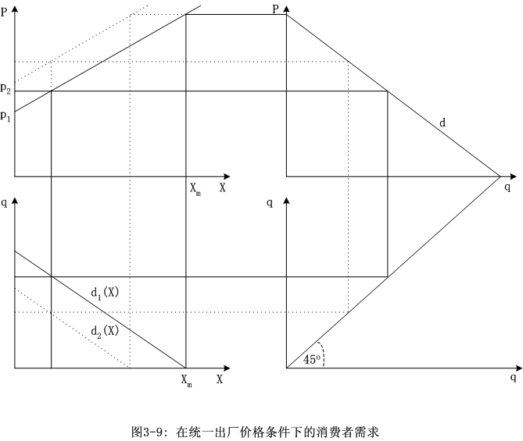

Slide 78
垄断者的生产决策
选择可能性
利润: 产量 Q 平均收益 平均成本 DK
平均收益定高，没有足够的需求；平均收益定低，只能以较高的成本生产所需求的产品量；在这两种情况下，利润都会下降
约束条件
需求函数（D）下降；边际成本曲线（GK）上升；边际收益（GE）曲线 下降
最佳产量
位于边际收益曲线与边际成本曲线的交点，平均收益位于 *点

Slide 79
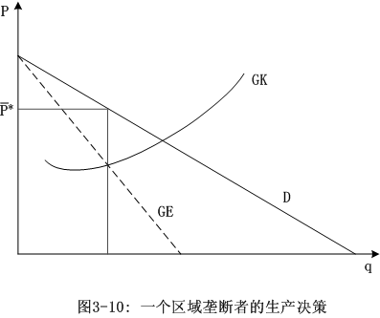

Slide 80
结论
➢确定了中心地的消费者价格，以及对所有消费者的价格结构，如图3-9左上角部分所示
➢基于垄断地位，生产者实现了垄断利润；与竞争条件下的生产者相比，他生产的产品价格高而产量少

Slide 81
（2）统一消费者价格
生产者不依赖于每个消费者距离他的区位远近，而实行相同的价格；表面由他承担运输费用，实际上是把运输费用在消费者之间分摊；距离生产地近的消费者承担的运输费用多，距离远的消费者承担的少
每一个消费者都支付相同的价格，需求量也相同
生产者平均收益依消费者所在区位的不同而不同
市场区的边界（Xm）不是由消费者，而是由生产者确定，达到生产成本与平均收益相等时的距离为止

Slide 82
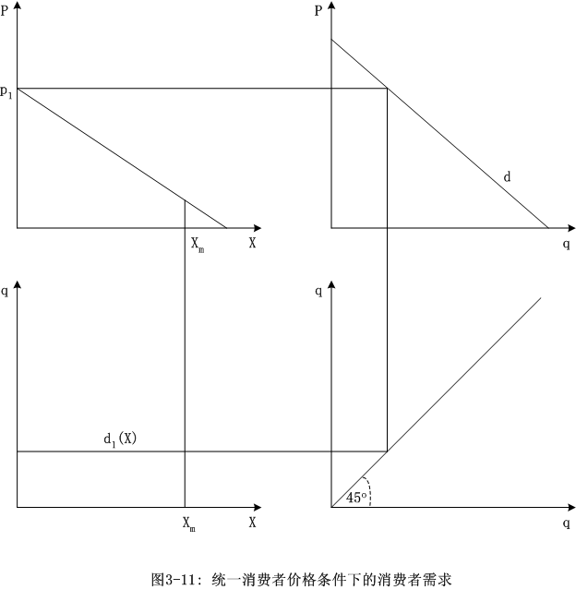

Slide 83
结论
➢统一出厂价格和统一消费者价格这两种价格战略，都具有同样的市场区和同样的产量；在这两种战略中，生产者的利润也是相同的
➢对消费者则存在差别：在统一消费者价格中，生产者承担运输费用，价格订得比出厂价格高，消费者都要支付相同的运输费用加价，无论他们距离生产地远近
➢靠近生产地的消费者偏爱支付出厂价格，自己承担运输费用；位于市场区边缘的消费者到偏爱固定价格

Slide 84
（3）价格歧视
生产者根据消费者所在的区位而区别对待，确定不同的消费者价格，即价格歧视战略
生产者力图使每一距离范围内的利润贡献最大化
利润贡献：一定距离内的销量和这个距离内的平均收益与边际成本之间差额的产物
市场边界位于利润贡献为零的地方
结论
➢在价格歧视战略中, 生产者的产量和利润比实行其它两个价格战略下要大，因而其市场区也大

Slide 85
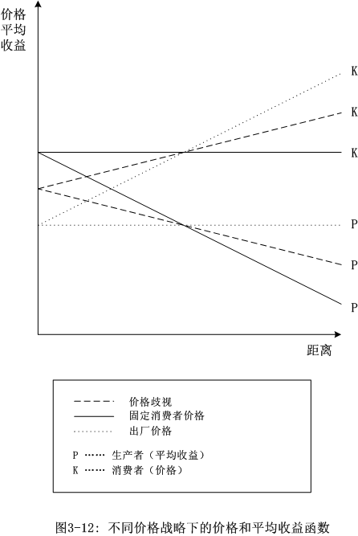

Slide 86
从图中我们可以看到，在价格歧视下的曲线走向是其它两种价格战略曲线平均的结果
相对于统一出厂价格，在价格歧视条件下靠近生产地的消费者受损，距离生产地较远的消费者受益
因为价格歧视比其它两种战略给生产者带来的利润大，所以生产者在可能的条件下总要试图采取这个战略，因为他拥有区域垄断，他可以确定战略性的价格

Slide 87
（4）区域垄断的稳定性
区域垄断 生产者靠近 市场不稳定 新加入者风险
原因：新进入者所占的市场区小（ 图3-13）
三个原有的供给者（A，B，C）
新进入者 争夺需求，d点立足，六分之一市场区
A，B，C 六分之五 D 六角形的一半
结论
➢如果D不能以这一小块市场区的销量覆盖成本，将
不得不退出，市场重新回到初始状态

Slide 88
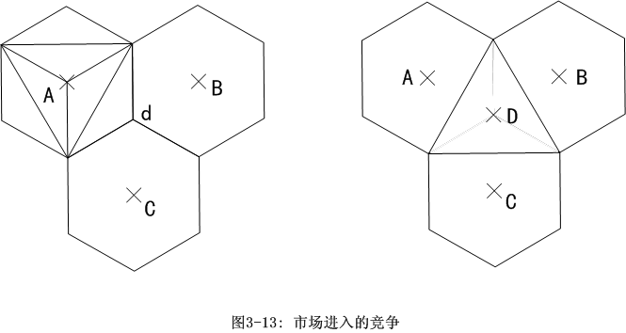

Slide 89
关键术语
运输费用 有效价格 平均收益 价格漏斗 运输费用
最小区位 总运输费用曲线 最佳区位 等值线 等费线
固定运输费用 可变运输费用 地租 区域垄断 统一
出 厂价格 统一消费者价格 区域价格歧视

Slide 90
思考题
1. 请解释消费者价格、平均收益和运输费用之间的关系？
2. 什么是等值线和等费线？
3. 具备哪些前提条件才能使运输费用最小的区位同时成为利
润最大的区位？
4. 请解释图3-4中的运输费用递减性的走向是如何产生的？
5. 请结合图3-7说明区位和产量之间的相互关系。
6. 什么是区域垄断？区域垄断者有哪些在竞争条件下的供给
者没有的可能性？
7. 为什么在市场自由进入的条件下也难以消除区域垄断？
8. 试述区域垄断者的三种价格战略？
9. 为什么实施价格歧视战略比其它两个战略能够获得更高的
利润？
10.请解释图3-14的含义。

Slide 91
参阅书目
1.[德] 约翰﹒冯﹒杜能. 孤立国同农业和国民经济的关系
[M]. 北京: 商务印书馆,1986.
2.周起业. 西方生产布局学原理[M]. 北京:中国人民大学
出版社,1987.
3.[美] 乔治﹒斯蒂格勒. 价格理论[M]. 北京:北京经济学
院出版社,1990.

Slide 92
4.Greehut,H.L.,1956. Plant Location and Practice, Chapel Hill(North Carolina):University of North Carolina Press.
5.Greehut,H.L.,G.Noeman,C.-S.Hung,1987. The Economics of Imperfect Competition. A Spatial Approach, Cambridge: Cambridge University Press.
6.Maier,G.,F.Tödtling, 1995. Regional- und Stadtökonomik, Wien; New York:Springer Verlag.
7.Schätzl,L.,1996. Wirtschaftsgeographie 1, 8.Auflage, Paderborn; München; Wien; Zürich: Ferdinand Schöningh.

Slide 93
4. 区位模式和区位结构理论
4.1 分散的和集中的区位模式
4.2 中心地理论
4.3 勃温特对区位结构理论的整合
4.4 聚集效应的经济学分析
4.5 外部效应的区域经济政策含义

Slide 94
4. 1分散的和集中的区位模式
分散的区位模式形成机制
➢ 区域垄断倾向，避免竞争者相互靠近：所有行业
➢ 以原料为指向的行业围绕资源的竞争：矿山、木材 加工和食品工业
➢对要素价格反应敏感，寻找要素方面存在过剩供给的区位：农业、旅游业 、纺织业、电子工业
➢经济活动集中带来的聚集负效应，促使空间分散化

Slide 95
集中的区位模式形成机制
➢经济活动的特性——需要一个最低的需求量，才能保证具有盈利的供给，它们集中在那些有较大需求的地区：银行、咨询机构、研究机构、文化产业
➢经济活动之间的相互联系——聚集效应的作用，如汽车工业，企业容易获得生产服务（广告、企业咨询、市场研究等）和配套产品，通过专业化降低成本
➢基础设施的状况——提高吸引力，强化区域经济活动的集中
区分的相对性
➢取决于区域的层面（区域边界的确定）
➢取决于对所考察的活动的规定

Slide 96
4.2 中心地理论
代表人物
克里斯泰勒（W﹒Christaller），德国经济学家
假定条件
➢地域面积具有同质性—生产要素随处拥有，居民和
与之相应的需求均匀分布
➢所有方向上交通体系相同—运输费用只取决于距离
➢生产者追求利润最大化，消费者追求效用最大化

Slide 97
4.2.1 市场区边界
市场区“上边界”
在生产者的市场区空间范围内，当有效价格在一定距离上过高时，其产品就不再有需求，这个市场区边界即为市场区的“上边界”(o)；在生产成本和价格既定的条件下，这一边界由消费者的行为决定
市场区“下边界”
如果生产者的成本固定，就需要有一个最低限度的销售量才能进行生产而不损，与这个最低限度销售量相对应的就是最低限的市场区，其边界称之为市场区的“下边界”(u)；它取决于生产者的生产函数和消费者的密度以及消费者行为

Slide 98
• A u
o
Aa
·
A
图
4
-
1
市场区边界

Slide 99
4.2.2 最佳市场区的形成
➢在市场区上边界之外，生产者不能满足消费者对其产品的需求，这里就会有其他生产者进入，逐渐占满了市场
➢新进入市场者与已有生产者相互靠近，各个市场区相互交叉；结果至少使位于中间的生产者达不到他的最低需求量，在市场区下边界内的需求者也因竞争而变化
➢位于中间的生产者就会亏损，从市场上退出，达到了一个稳定的均衡状态；每个生产者正好供给他的最低需求量，利润为零
➢不存在没有得到供给的区域，由此构成了一个六角型市场区，市场区所有面积内都能以最小的运输费用得到供给

Slide 100
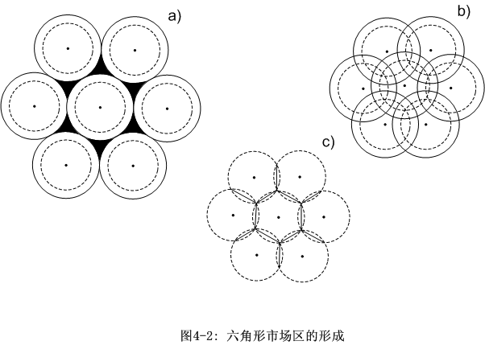

Slide 101
4.2.3 多种产品条件下的市场区
➢考察n个产品，按照其市场区下边界的大小加以排列；G_{1,} G_{2,……}Gn表示产品，产品G₁市场区下边界最大，产品Gn的市场区下边界最小
➢由于G₁的引起的需求，G₂也迁入，供给同样大的市场区；他的上边界等于 G₁的下边界，所以实现了超额利润
➢其它产品的生产者G_{5，} G_{6，}继续进入，将会有这样一种产品，它的市场区下边界是如此之小，以至不能再落脚生根 ，从而形成不同等级的中心地
➢那些在产品等级中标志从一级中心地向下一级中心地过渡的产品被称之为等级边际产品，G₁是第一等级中心地（A产地）的等级边际产品，G₅第二等级中心地（B产地）的等级边际产品，如此类推

Slide 102


Slide 103
4.2.4 中心地体系
性质特征
（1）一个产品的市场区下边界越大，其中心地等级越高。这些产品产地（中心地）的空间分配模式和市场区取决于市场区的下边界
（2）每个中心地都提供按其中心地等级确定的产品并向低一级中心地提供所有产品
（3）每一个中心地都由中心地所在的市场区和低一等级的中心地及其市场区构成一个封闭的功能性体系，与之相应的和低一级中心地的产品不能穿越市场区边界
（4）一个中心地等级内的所有产地都提供相同的供给，这些产地之间不存在专业化分工
中心地理论忽略了聚集效应和规模效应问题

Slide 104
中心地和其市场区的排列机制
➢一个中心地的市场区边界上有序地形成了几个低一级的中心地，它们之间的固定比例关系：一个A市场区等于三倍的B市场区，一个B市场区等于三倍的C市场区，依此类推
➢各等级中心地的市场区之间存在一个固定的比值，即K＝3；一个A市场区等于3B，9C，27D，81E市场区，等等；这一比例关系又称为供应原则或市场原则
➢其它两个原则，即交通原则和管理原则：交通原则要求市场区的安排能建立有效率的交通体系；管理原则规定了每个中心地应明确管辖的次级中心地的数目；在一个中心地体系中，前者的K值等于4，后者的K值等于7

Slide 105
4.2.5 中心地结构的变化
中心地理论解释的影响因素
（1）购买力的提高导致新的高序列的产品供给增加，因而使中心地等级上升，它也会引起次级中心地内的供给小幅扩张
（2）在收入不变的条件下，居住人口的增长也会导致区域购买力提高，并且导致中心的供给地更加密集
（3）由于人口流动性提高，一部分序列等级较低的中心地会崛起，这些购买力在次级中心地也发挥效力
（4）企业主为了提高收益而不断扩大生产规模，因而销售量起点提高，在空间上的需求分配不变的条件下，这只有通过扩大销售区域才能实现，进而一部分难以盈利的供给者被排挤出市场

Slide 106
中心地理论之外得到解释的影响因素
（1）交通线的影响作用是不同的：那些交通连线开发较好的区位能够扩大销售区域
（2）面积广阔的购物中心具有水平的和垂直的聚集优势（聚集效应），大大节省了成本和消费者购物的时间，从而强化了购买力向这些地方的集中，其它地方则被削弱了
（3）由于来往于居住地和工作地之间的流动人口增长，人们的购物行为也发生了变化：一部分商品从中心地居住地点转移到工作地点的购物中心
（4）最后，贮存条件的改善（例如冰箱的普及）致使经常性购物减少，与人口流动相似，这也会导致一部分低等级中心地崛起

Slide 107
综合结论
➢只有购买力的提高和居住人口的增长导致中心地等级的提升，即相关的中心地数量和产品供给数量扩大
➢其它的影响因素则导致中心地的收缩
➢富有活力的核心区和停滞的边缘区域所受到的单个因素变化的影响不同：人口和购买力的下降以及流动性的提高有利于边缘区的崛起；购物中心的聚集优势和流动人口的购物行为则有利于核心区域

Slide 108
4.2.6 廖什的解释
市场网络理论
代表人物: 廖什(A﹒Löcsh), 德国经济学家
假定条件：地域面积具有同质性，生产要素和市场
需求均匀分布
得出结论：六角形市场区，其大小取决于需求条件
和生产条件；不同的产品呈现出不同大
小的蜂窝状的市场网络

Slide 109
与中心地体系的区别——市场网络体系的性质
（1）克里斯泰勒是在K为固定比值的假定下推导出中心地等级结构，而廖什则是运用K为可变比值的方法推导出市场网络体系的结构；由此，可以使市场区的大小灵活地与企业最佳规模相适应。
（2）克里斯泰勒的等级体系是由暗含的中心地等级构成的，而廖什则相反，在他那里专业化生产地的存在是可能的；只有中心区才生产和提供所有产品，其它地方企业规模相同，数量一样，分别实现不同的功能，它们可以在生产结构和供给结构上存在差别；高一级的中心也并非必须囊括低一级中心的所有功能
（3）在空间分布结构上，市场网络模型表现出更大的适应性，区分了“城市富裕部门”和“城市贫穷部门”，划分界限取决于是否有交通干线；在一个部门内各个产地的地位与作用也是不同的；随着与大城市距离扩大，次级中心的规模也就越大，这是一个规律

Slide 110
4.2.7 中心地理论的局限性
➢局部性分析：既没有考虑到企业之间的联系（聚集效应），也没有考虑到与居民居住地选择的相互作用。廖什(A﹒Löcsh)除了提出在整个体系中运输费用最小的思想之外，也没有公开说明经济活动的集中和生产地专业化形成的原因；二人都很少涉及聚集效应和由于供货商空间上靠近而带来的成本优势，
➢生产地的集中对消费者的区位决策没有影响：居民也不能对居住地更具吸引力的变化做出反应；理论上构造出的中心地与现实中的中心地很少有相同的地方；只有产品供给的集中，而居民点仍然均匀分布
➢中心地体系的静态特征：包含中心地在内的等级体系中找不到产生变化的动力；在市场网络体系中，不象中心地体系那么僵硬，只在单个市场网络中多少考虑到了发展动力及产生的变化

Slide 111
4.3 勃温特对区位结构理论的整合
4.3.1 从静态分析到动态分析
勃温特（E﹒von Böventer）的观点：
➢区位结构理论的对象是，研究并尽最大可能地阐明，由经济因素所决定的、产品生产和消费及作为流动要素的劳动力的居住地和就业地在地理空间上的分配
➢区域（或空间）差别，经济上最重要的决定原因主要有三个方面：（1）要素的聚集；（2）运输费用；（3）对本地生产要素—土地的经济上的依赖性。
➢要素的聚集为内部的节约和外部的节约；运输费用作为投入品和产出品及要素空间流动的一般决定因素；通过区分劳动力流动的不同形式，建立起生产地和居住地之间的联系；土地区分为用于生产目的的土地和用于消费目的的土地用途

Slide 112
动态分析方法
➢从这些存在着区域差别的因素的共同作用中，解释区位结构形成的原因
➢ 证明要素的空间均衡取决于国民经济的发展状况，每一个发展阶段都有特定意义的要素均衡和自身特征的区位结构；存在着区域差别的单个因素随着经济发展过程的进展，其意义也发生变化，正是这种变化引起了生产和消费在空间分布上的变化
➢在这种联系中，农业在国民收入中的比重不断下降，运输费用在同时提高产品和要素流动性过程中的意义减小，以及以经济和技术为条件的最佳企业规模的增大，是历史上证明的发展趋势

Slide 113
整合的内容和结论
➢ 建立适于一个发展阶段的区位结构模型——这一阶段农业具有重大经济意义，运输费用在生产成本中相对比重大，产品和生产要素流动性较小，缺少聚集中心
➢在这个经济发展阶段，杜能体系适用于第一产业部门（不包括矿产业），修正了的廖什体系适用于第二产业部门，克里斯泰勒体系适用于第三产业部门
➢在生产要素不均匀分布、历史的偶然性和个人优先权的假定下，形成工业中心和中心地等级网络，其密度不同；区域内的产出均衡主要是在第二产业部门内部；要素运动和价格变化，形成了具有特定规律的空间结构
➢ 中心地功能的等级体系只涵盖第二产业部门的生产地体系，第二产业部门和第三产业部门的网络存在相互影响；形成不匀称但相对有规律的等级网络，可以从外部节约的重要性存在差别得到解释

Slide 114
➢农业比重下降，运输费用降低，内部节约获得重要意义，有利于具有高度外部节约的生产企业的生产地在空间上集中，也促使那些具有高度内部节约，但外部节约较小的企业迁移到郊区
➢在高度工业化阶段，产品和要素高度流动性和巨大的聚集优势，导致经济活动向具有良好区位的密集区域集中，使得空间体系越来越失去了规律性
➢土地、运输费用等产生非聚集作用的因素影响作用减小，有利于集中，发挥聚集优势；当聚集程度超过最佳密集值时，聚集劣势的作用使经济活动趋向分散化，聚集区不断扩展，或者形成一个新的增长中心
➢政府也通过有针对性的区域经济政策，对空间的集中过程进行干预：例如，企业出于自身成本优势的考虑而向聚集区迁移，却导致总体经济和整个社会的劣势。在这种情况下，就需要适度的国家干预

Slide 115
4.3.2 有待进一步研究的问题
对传统现有的区位理论的评价
➢传统的区位理论是建立在严格的假定基础上的，同现实是相互矛盾的；
➢对局部性分析的进一步扩展，由于高度的抽象，也只是局限在战略层面上；
➢全面的、和现实相联系的对区位理论的整合，仅仅是关于经济空间联系的一般表达
产生问题的原因
➢在建立复杂的经济模型过程中，本身就遇到模型的精确性和实际可应用性之间的目标冲突。
➢ 数学推导越精确，模型的假定条件就越严格，也就是说理论同现实的联系就越少

Slide 116
提高区位理论的可应用性的尝试——关注区域差别产生的非经济原因
（1） 区域差异性：放弃地域面积的同质性假定，考察居民和自然资源在空间上的非均匀分布，对这些模型进一步扩展
（2）决策主体行为方式的复杂性：赫斯特（M﹒E﹒Hurst）的经济行为理论，针对“经济人” 假设，提出了“非经济人”概念，并把社会心理学和社会地理学作为补充解决方案，形成了次优行为理论

Slide 117
（3）区域分配的政策性决定因素：在模型中考虑到，重新达到空间均衡除经济均衡机制自身的作用外，区域经济政策的作用
（4）国民经济的历史发展状况：在经济演进过程中，在农业社会向工业社会和服务社会转变的过程中，区域差异本身也是一个变化过程
迄今没有解决的问题
如何把区位理论与要素流动理论和区域增长与发展理论整合为一体

Slide 118
4.4 聚集效应的经济学分析
聚集效应
内部效应
外部效应
局域化效应
城市化效应
图
4
-
4
聚集效应的系统划分

Slide 119
4.4.1. 内部效应
一个地区内已有的和新加入者的经济活动之间的相互作用，不仅存在于企业之间以及企业与消费者之间，而且也存在于企业内部，后者称之为内部效应
未利用的生产能力 大批量生产优势 规模优势或规模效益
规模负效益（规模不经济）： 营销链过长、管理官僚化，生产措施（步骤）相互影响，产生阻碍作用（堵塞效应）

Slide 120
4.4.2 外部效应
外部效应指的是在经济主体之间形成的聚集效应
经济学上的外部效应：一个经济主体的行为对另一个经济主体的福利所产生的效应，而这种效应并没有通过货币或市场交易反映出来
外部效应实际上表现为私人成本与社会成本、私人收益与社会收益的不一致；当私人边际成本大于私人边际收益，而社会边际成本小于社会边际收益时，存在着正的外部性（受益效应）；当私人边际成本小于私人边际收益，而社会边际成本大于社会边际收益时，存在着负的外部性（受损效应）
区域经济学角度：外部效应又分为局域化效应和城市化效应；积极的外部效应导致经济活动区域集中化，消极的外部效应导致分散的区位分布

Slide 121
局域化效应
同一行业内不同企业之间形成的效应，对企业来说是外部效应，对行业来说是内部效应
积极的局域化效应（局域化优势）的例证：
原料产地集中（如传统的钢铁业区位模式）；专门配件商的普遍化（如汽车工业）；专业化的劳动力市场；有适应某一行业的专业化的研究开发机构、大学，专业化的安装设计机构；专门化的基础设施（如专业港口）
局域化优势与企业规模：
对小企业是外部的局域化优势，对大企业则是内部的规模效益；局域化效应与规模效益之间的界限并不是固定不变的；在经济稳定的形势下，刺激企业把局域化优势内部化，在经济危机期间，这种优势又变为缺陷

Slide 122
最新的讨论——企业网络问题
主要论据：
这种从松散合作到紧密的合同联系的合作形式，可以把外部效应带来的规模收益内部化，同时避免了大企业的僵化弊端
局域化劣势
一个行业的企业的过度集中化导致的劣势：要素需求强烈导致工资成本和地产价格上升；旅游业的集中导致了某些地区吸引游客的特性（风景、风情）遭到破坏。

Slide 123
城市化效应
各种不同行业的企业之间以及不同行为主体之间形成的，在一个区域内由经济活动的总体环境产生的对经济主体活动成果形成的那些积极的和消极的影响
城市化的积极效应
（1）销售市场的扩大；
（2）大规模的训练有素的劳动力市场的形成；
（3）拥有生产服务、研究机构、高水平的交通基础设施等；
（4）具有同其它企业和决策主体直接建立经济和社会联系的可能性；
（5）拥有在文化、业余生活和消费方面的专门供给（剧院、美术馆、各种餐馆、专业商店等）

Slide 124
城市化积极效应与区域市场的规模和多样性
➢在一个供货商或购买商撤出的情况下很容易找到替代者，同时在区域内拥有企业咨询、研究机构，专门的金融机构等
➢城市化优势在不确定性风险状况下更具有特别的意义，在经济结构转换时期起着特别重要的作用
➢积极的外部效应对于那些客户经常变换和单一专门化产品的行业（如咨询业、信息加工），对于新建企业和产品生命周期处在早期阶段的企业，作用也十分明显，所有这些行业和企业都趋向于在大城市安营扎寨

Slide 125
城市化优势区域经济的组织形式
➢小企业被迫从区域市场上寻求上述效应，大企业则常常在其内部具有了这种效应，因而不能为其它企业所利用，其结果没有把积极的外部效应普遍化
➢具有垄断和寡头地位的大企业，为了最大可能地减少对其它地区企业形成积极的外部效应，从而抵制潜在的竞争对手，而不惜运用它们的市场权力，这些问题常常出现在那些“老工业区”
城市化负效应（城市化劣势）
➢经济活动和人口的集中，伴随空气污染、交通堵塞、过高的房地产价格和过高的要素成本
➢负面效应促使经济活动向区域分散化方向发展

Slide 126
4.5 外部效应的区域经济政策含义
➢外部效应对区域经济结构的形成与调整，具有重大意义；它导致某些经济活动在区域中呈集中化布局，另外一些经济活动在区域内呈分散化布局，从而形成区域间的差别，形成城市、工业区、农业区等等
➢积极的外部效应会把经济活动吸引到一定的地区，区域经济政策也总是力求通过强化这些积极的外部效应，提高一个地区作为经济区位的吸引力，涉及到增长极理论和内生的区域发展模式
➢经济活动过度集中产生消极的聚集效应，超过了最佳集中区域的标准，只有使经济活动集中化区域的规模缩小，才符合经济原则

Slide 127
外部效应与经济活动集中的最佳规模
➢对于内部效应来说，规模经济和规模不经济之间的平衡取决于企业自身的决策；局域化效应和城市化效应是不同的经济主体之间相互作用形成的，每个经济主体在其决策中虽然都会对外部效应做出反应，然而这些外部效应是由其它主体造成的，而不是由其自身引起的
➢主体的进入导致经济活动集中化超过了最佳标准，没有信号显示出由于他们的加入形成了更多的负效应
➢每个主体关注的都是利用积极的外部效应，并把消极的（负面的）外部效应转移到公众身上，所以局域化效应和城市化效应往往导致了经济活动集中化规模超过最佳标准

Slide 128
4.5.1 外部效应与总体经济效率
帕累托标准
含义—指整个经济处于这样一种状态，在这种状态中没有一个经济主体，能够在不损害其它经济主体的情况下而使自己的福利增加,也就是说，在帕累托最优的经济中没有人能够再提高他的效用或利润，而不损害其他人的效用或利润这样一种经济被称之为是有效率的
问题—帕累托标准只涉及经济的效率，而把分配的公正性问题完全排除在外，其出发点是货物与资源的分配已经既定，这种分配按照通常的价值观念可能是很不公正；因为效用只有按序数衡量，因而个人之间不能比较，所以帕累托标准限制在确定经济效率上

Slide 129
帕累托效率和新古典经济
福利经济学的观点：
新古典经济在一定的前提条件下能够自动实现帕累托最优状态
论证的主要依据：
➢因为在新古典经济中只有在双方效用都能增加的条件下才会进行交易，并且也只有在能够获得利润的条件下才会进行生产，所以每一个交易和每一个生产活动都意味着在帕累托标准意义上的福利改进
➢由于假定经济主体都追求效用或利润最大化，因而每一个经济主体，在达到他们的状况不能再改善的状态之前，即帕累托最优状态，都不会放弃改善的可能性
➢这种状态仅仅是通过市场过程实现的，无需国家通过经济政策进行干预，甚至应避免国家干预，因为它只会破坏或拖延实现帕累托最优状态的市场过程

Slide 130
市场力量自由发挥作用，达到帕累托最优，必须具备三个前提条件：
第一，必须在所有市场上都处于竞争态势，不允许有人拥有市场地位而对市场价格施加人为的影响
第二，既不允许存在积极的外部效应，也不允许存在消极的外部效应，每一个经济主体必须完全控制他的收益和生产函数的所有变量
第三，不能存在公共产品
结论
在不能满足这些前提条件的情况下，就会出现市场失灵，市场力量也就不再自动地实现帕累托最优状态
从区域经济的角度考察，不具备那些前提条件的市场状态，恰恰是一种常态

Slide 131
公共产品
➢公共产品具有非竞争性和消费的非排它性特征，典型例子是国防
➢许多基础结构设施至少具有部分的公共产品性质，如多种供应网络（道路、通信、城市供水、运河）、公共安全、教育等
➢对公共产品来说，市场机制失灵的，因为公共产品的消费是非排它性的，消费者就会让别人支付费用，而自己无偿使用，即所谓“搭便车”行为；又由于每个消费者都追求自身消费效用最大化，都会运用这种策略，因而市场对于公共产品供应没有经济刺激，所以私人不愿或无力生产公共产品，尽管提供公共产品会导致帕累托福利的改进
结论
满足上面讲的第三个前提条件，即不存在公共产品，从区域经济角度看是根本不可能的

Slide 132
4.5.2 经济政策结论
合作与国家干预
➢克服次优状态的一种可能性是经济主体之间进行合作联合起来克服囚徒困境，使所有人的处境都得到改善，要阻止搭便车人游离于合约之外
➢另外的一个可能性是直接的国家干预，国家可以通过法令或禁令限制或阻止经济主体的某些行为活动；也可以通过经济刺激的方式，使经济主体的行为符合社会期望，同时他们也获得经济利益

Slide 133
国家干预的有效性问题
第一,国家干预有效的前提是：国家处于经济生活之外，她的行为活动只是以总体社会福利为目标，但是国家并不是一个“局外人”，而是以各种方式与经济过程相联系，有自己的利益和目标
第二, 为了保证干预有效，不仅要把握存在的非效率状态，而且要确定，怎样才是帕累托最优资源配置；把握规律性的垄断和外部效应的影响，是非常困难的
第三，成本——收益分析手段为国家提供了帮助，把福利经济的标准运用到国家行为活动分析上并计算国家的各项干预措施对总体社会福利的影响，但它只能被运用在分析单项的国家行为活动上；一个普遍的，包括整个经济体系的成本——收益分析，由于需要信息、时间和计算上的耗费而不具现实性，以至于国家不得不在没有搞清所追求的最优状态下采取决策

Slide 134
外部效应的区域分配
➢无论是积极的还是消极的（负面的）外部效应，都会导致次优的资源配置，从区域经济角度观察，重要的是同局域化和城市化效应相联系的分配过程
➢由积极的城市化效应形成的经济活动集中，对整个经济体系来说是福利损失，对城市和她的居民而言则是福利增进，前提是积极的城市化效应超过消极效应
➢经济活动在城市的继续集中就会导致经济主体之间的福利再分配，即一部分主体福利增加，另一部分主体福利损失
➢这种状态标明了一个城市的“标准状态”，包含着在两个群体之间的潜在冲突，它可以发生在政治、社会和经济的各个层面；也会导致一个群体排挤另外一个群体，因此，集中化和分散化过程是相互作用的

Slide 135
4.5.3 最佳城市规模问题
可以把城市视为一个组织单位来认识积极的和消极的局部化效应和城市化效应，并提出城市的最佳规模
克拉克（C﹒Clark）和西什（W﹒Z﹒Hirsch ）最初的工作是研究一个城市为居民提供服务设施所花费的成本，他们研究发现的一个规律性特点是，在城市规模扩大时，人均成本先是下降，然后上升，也就是说呈U型状态
图4-5表示，在曲线达到最低点时的居民数量，即为最佳的城市规模

Slide 136
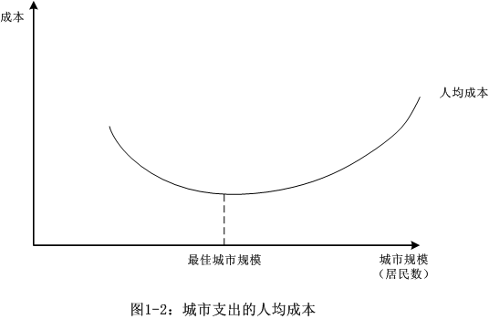

Slide 137
局限性和扩展
这一结论只考虑到成本方面，而忽视了收益方面；与最佳城市规模相关的不是城市管理所产生的成本，而是社会成本和收益
实际上最佳城市规模位于收益和成本之间差额最大的地方，在那一点上由于城市的扩大而形成的积极效应正好被消极（负面）效应所抵消，它相应的一般条件是，边际成本等于边际收益，如图4-6所示
因此，除了平均成本最小这一条件之外，最佳城市规模通常是在有较大居民数量的条件下才会实现

Slide 138
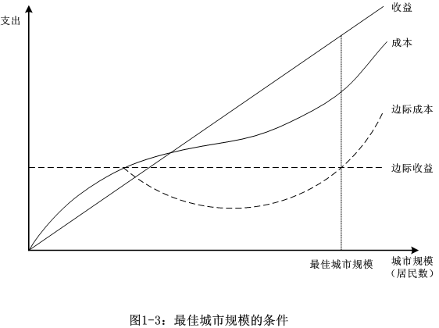

Slide 139
未解决的问题
➢因为它涉及到社会成本和收益，所以它包含了全部的积极和消极效应，并且不得不在成本——收益分析的框架内考察；在城市中经济主体之间存在各种各样相互作用关系并不断发生变化的条件下，进行成本——收益分析在实践上几乎是不可能的
➢此外，福利分配问题也导致群体的排挤和区位迁移，其结果是城市的经济、社会和居民结构由于增长而发生变化；所以，我们在考察社会成本和收益时，不能从不变的结构出发，而必须考虑到结构变化
➢基于上述原因，研究最佳城市规模没有得出一般的公认的结果，不得不有待专门的分析去考察，这种研究本身限定在城市的某一局部领域（如交通部门），它属于个案分析，不能得出普遍适用的结论

Slide 140
关键术语
分散的区位模式 集中的区位模式 市场区边界
中心地 最佳市场区 中心地体系等级边际产品
市场网络体系 聚集优势 聚集劣势 聚集效应
内部效应 外部效应 局域化效应 城市化效应
最佳城市规模

Slide 141
思考题
1. 举例说明经济活动集中布局并解释决定规模大小的原因？
2. 什么是市场区的上边界和下边界? 最佳市场区是如何形成的？
3. 中心地理论与市场网络理论有什么区别? 它们的局限性主要表现在哪些方面?
4. 解释“聚集效应”、“内部效应”和“外部效应”，它们之间有什么重要的区别？
5. 举例说明积极的和消极的城市化效应。
6. 通过国家干预实现资源有效配置遇到的主要问题，障碍是什么？
7. 勃温特对区位结构理论的整合取得了哪些进展？

Slide 142
参阅书目
1. [德] 奥古斯特﹒勒施. 经济空间秩序[M]. 北京: 商务印书馆,1995.
2. [美] W .艾萨德. 区域科学学导论[M]. 北京: 高等教育出版社,1991.
3. [美]埃德加﹒M﹒胡佛. 区域经济学导论[M]. 北京: 商务印书馆,1990.

Slide 143
4. Böventer, E.von, J. Hampe, 1988. Ökonomische
Grundlagen der Stadtplanung: Eine Einfűhrong in die Stadtőkonomie, Hannover Verlag der ARL.
5.Kaniak,J.,1982.Tendenz der Veränderung zentralörtlicher Strukturen in peripheren Gebieten Österreichs 1959-1977, IIR-Forschung,Nr.5, Interdiszplinäres Institut fűr Raumordnung,Stadt-undRegionalentwicklung,Wirtschaftsuniversität Wien.
6. Lefeber, L., 1958. Allocation in Space, Amsterdam.
7. Hirsch, W.Z., 1959. Expenditure Implications of Metropolitan Growth and Consolidation, Review of Economics and Statistics, Jg. 41.
8.Rabellotti,R.,1997.External Economiesand Cooperation in Industrial Districts, Macmillan Press Ltd.

Slide 144
5. 区域产业结构理论
5.1 区域产业结构的演变与优化
5.2 区域专业化产业与主导产业选择
5.3 区域经济基础理论与乘数效应
5.4 基础部门对产业结构的影响：乘数估算方法
5.5 区域产业结构的投入产出分析

Slide 145
5.1 区域产业结构的演变与优化
5.1.1 区域产业分类
三次产业分类法
➢1940年，英国学者科林·克拉克(Colin Clark)在《经济进步的条件》一书中首次提出三次产业分类法：各类经济活动可分为第一产业(即广义的农业)、第二产业(即广义的工业)与第三产业(即广义的服务业)
➢1971年美国著名经济学家西蒙·库兹涅茨(Simon Kutznets)在《各国的经济增长》一书中提出了与三次产业划分类似的产业分类，即将经济活动分为农业、工业与服务业三大产业，称为AIS分类法；其中农业包括种植业、林业、渔业与狩猎业，工业包括采矿业、制造业、建筑业、电力、煤气、水、运输和通讯业，服务业包括商业、银行、保险、房地产、政府与国防、其他服务，世界银行的统计分析基本上是采用这一分类法

Slide 146
➢中国直到1988年才开始使用三次产业分类法，第一产业包括种植业(即狭义的农业)、林业、牧业、渔业、水利业等；第二产业包括工业(包括采掘业、制造业、供水、供电、蒸汽、热水、煤气等)与建筑业；第三产业包括，主要有交通运输邮电通讯业、商业、公共饮食业、物资供销和仓储业、房地产管理、公用事业、居民服务和咨询服务业、卫生体育和社会福利事业、教育文化艺术和广播电视事业、科学研究和综合技术服务事业、金融保险业、国家机关、党政机关和社会团体等行业
➢日本的宫峙勇还于1987年提出了一种新的三次产业分类法，将各类经济活动分为三类：物质生产部门(包括农林牧水产业、矿业、制造业、建筑业)、网络部门(包括运输、通信、商业、金融、保险、不动产、电力、煤气、自来水等)、知识和服务部门(包括医疗、健康服务、教育服务、娱乐服务、家务服务、公共服务)

Slide 147
国际标准产业分类
联合国于1971年颁布了《全部经济活动的国际标准产 业分类索引》将全部经济活动分为十大项：
(1)农业、狩猎业、林业和渔业；(2)矿业和采石业；(3)制造业；(4)电力、煤气、供水业；(5)建筑业；(6)批发与零售业、餐馆与旅店业；(7)运输业、仓储业和邮电业；(8)金融业、不动产业、保险业及商业性服务业；(9)社会团体、社会及个人的服务；(10)不能分类的其他活动
联合国标准产业分类的三次产业分类之间存在对应关系，将上述十大项进行组合就可方便地得到三次产业分类，这种分类比较规范，便于进行国际或区际比较

Slide 148
部门构成分类
➢马克思从实物形式上把社会总产品从而社会生产分为两大部类，即生产生产资料的部门(第Ⅰ部类)与生产消费资料的部门(第Ⅱ部类),这种分类有利于研究社会再生产的条件、及各部类结构变动对产业结构的影响
➢农轻重分类将社会物质生产部门分为工业与农业两个主要部门，然后再将工业区分为轻工业与重工业两大部门，这一分类法有利于研究经济发展过程中农轻重产业及其内部各行业间的比例关系的变化，在前苏东诸国、日本与中国应用较多
➢霍夫曼分类法是德国学者霍夫曼于1931年在《工业化的阶段和类型》一书中提出的，它将工业分为消费资料工业、资本资料工业与其他工业三类
霍夫曼指数=消费资料工业产值/资本资料工业产值

Slide 149
要素密集度分类
➢根据各类生产要素的密集程度一般可将经济活动分为：资源密集型产业、劳动密集型产业、资本密集型产业与技术(知识)密集型产业，这种分类有利于揭示区域要素禀赋构成与生产优势，研究区域分工与要素密集程度差异对区域经济发展与区际经济关系的影响
➢根据技术这一特殊要素的特点，可将各类经济活动分为原始产业、传统产业、近代产业与现代产业；原始产业是指生产工具十分简单的以原始采集和渔猎为主要内容的经济活动，传统产业为运用金属工具的以手工劳动为主的经济活动，近现代产业均为以机器生产为主的经济活动，其中现代产业又称高新技术产业，主要指以电子计算机、生物工程、新材料、航天等为主的产业，这种分类研究可以识别出一个区域的产业结构在技术革命中所处的地位及其发展趋势

Slide 150
5.1.2 区域产业结构演变的一般规律
配弟—克拉克定理
配弟—克拉克定理由英国经济学家威廉·配弟发现并由克拉克经实证研究而系统归纳而成，其基本结论是：随着经济的发展，第一产业的就业比重不断降低，第二、第三产业的就业比重将增加，亦即劳动力会由第一产业向第二产业与第三产业转移，见图5-1
配弟—克拉克定理适用于区域产业结构演变，经济发展水平越高的区域，其第一产业所占比重越小，第二产业与第三产业所占比重越大

Slide 151



100
100
产业所占比重
第二产业
第三产业
第一产业
0
0
时间
工业化初期
经济发展
经济成熟期
图
5-1
产业结构演变一般规律图示

Slide 152
库兹涅茨的现代经济增长理论
研究证明，现代经济增长过程中的产业结构变化呈以下特点：
(1) 伴随现代经济增长，产业结构将发生变化，第一产业比重下降，工业比重增加；在工业内部明显存在着由非耐用消费品向耐用消费品、由消费资料生产向生产资料生产的转移趋势
(2) 农业劳动力比重下降，且下降速度低于农产品比重下降速度；工业的劳动力有所增加，但工业劳动力增长率低于工业生产增长率；服务业劳动力明显增加，随着劳动生产率提高，规模不断扩大
(3) 在资本结构中，农业资本比例下降，工业与服务业资本比例增加

Slide 153
(4) 伴随上述变化，农业由小规模分散经营向大规模专业化生产过渡，同时，工业与服务业企业由小规模业主制企业向大规模法人企业发展
(5) 在工业内部，各产业的雇佣率发生变化，从事生产的就业者分为业主、家族从业者与雇佣者三类，雇佣者人数与总就业人数之比即为雇佣率；与附加值率同时增长，采掘业比重下降
(6) 在服务业中商业的比重上升，家庭服务业比重降低，个人服务业、专门服务业和政府服务业的比重提高
(7) 生产技术变化对产业结构的变化起很大的作用
(8)上述变动引发产业间、工种间、区域间劳动力转移，特别是导致人口城市化

Slide 154
霍夫曼的工业化阶段理论
霍夫曼将工业化过程分为四个阶段：
第一阶段，消费资料工业在制造业中占统治地位，资本资料工业不发达，霍夫曼指数为5左右
第二阶段，资本资料工业的增长速度高于消费资料工业，但消费资料工业在制造业总产值中所占的比重仍大于资本资料工业比重，霍夫曼指数为2.5左右
第三阶段，消费资料工业所占比重与资本资料工业比重大致相同，霍夫曼指数约为1
第四阶段，资本资料工业所占比重大于消费资料工业霍夫曼指数小于1
处于第三阶段的国家有英国、瑞士、美国、法国、德国、比利时等国；进入第二阶段的有日本、荷兰、丹麦、加拿大、匈牙利、澳大利亚等国；处于第一阶段的有智利、印度、新西兰等国；尚没有一个国家进入第四阶段；霍夫曼定理引起了不少争论

Slide 155
赤松要的“雁行模式”
1932年，日本学者赤松要(Kaname Akamatsu) 提出了著名的“雁行模式”
赤松要认为日本的工业化遵循着“雁行模式”发展，即作为一个经济落后的国家，受国内的资源与市场的约束，只有主要依靠对外贸易向工业国输出消费性商品，与工业国交换输入工业设备，然后建立自己的工厂进行替代性生产，以满足国内需要，并进一步带动国内相关产业的发展；上述过程绘成图像，犹如雁群列阵飞行，故以“雁行模式”名之

Slide 156
该理论认为，在需求与供给相互作用相互制约下，落后国家的产业结构要经历三个阶段的变化：
(1)进口阶段，在对其产品的需求增加，而国内生产困难时，靠进口满足需求
(2)国内替代阶段，在国内生产该种产品的条件成熟后，以国内产品满足需求，替代进口产品
(3)出口阶段，随着国内生产条件日益改善，该种产品生产成本大大降低，市场竞争力加强，产品转而进入国际市场，见图5-2
基本结论
后进国家应遵循进口→国内生产→出口的雁行发展形态，先发展轻工业，然后发展重工业，如日本从纺织工业开始进行工业化，然后实行重工业化

Slide 157
市场
进口
国内生产
出口
时间
图
5
-
2
雁行产业发展模式

Slide 158
5.1.3 区域产业结构演变的诱因与机制
技术创新与产业结构演变
技术创新、技术扩散与传播会导致一系列区域的产业结构发生变化, 技术革命会导致产业革命
产业革命: 以产业生产技术体系质的变革为先导，在主要生产技术与相关生产技术发生量与质变的基础上所产生的产业门类、产业关联方式、产业结构与发展空前未有的、划时代性的阶跃性变化
第一次产业革命: 发生在18世纪的英国, 其基本特征是“机械化时代”的到来
第二次产业革命:于19世纪中期在美国与德国爆发，其特征是“电气化时代”，也是“石油化时代”与“钢铁时代”
第三次产业革命: 兴起于20世纪中期，以电子计算机技术为标志，特征是“电子化”时代的到来国内最近的讨论.ppt

Slide 159
需求结构与产业结构演变
➢第一产业所占比重下降与第二、第三产业所占比重上升都与人均收入水平增长有关，人均收入水平的增长引起需求结构的变化（恩格尔定律）
➢随着收入变化，商品的需求收入弹性也发生变化
➢需求结构：消费需求结构，中间需求和最终需求的比例、消费需求和投资需求的比例、投资需求结构
➢这些比例关系的变动无一不推动产业结构变化，如中间需求的结构决定了生产中间产品的产业的结构；中间需求与最终需求的比例决定了生产中间产品的产业与生产最终产品的产业的比例关系；投资结构的变化则直接引起现有产业结构的变化

Slide 160
区域贸易结构与产业结构演变
➢区域贸易是获取区域比较利益的前提条件，区域输入是区域需求的一部分，这部分需求的结构无疑会影响区内产业结构；区域输出是输入区的需求，会影响输出源区的产业结构与输入区的消费结构与投资结构进而改变输入区的产业结构；资本、技术、人力资源与商品的区际流动无论是对流出区还是对流出区的产业结构都会产生影响
➢区域的贸易对区域产业结构的影响可用区域贸易依存度来衡量：i区域的贸易依存度(TDi)为其输出(Ei)与输入(Mi)总额和区域国民产值(Yi)的比值，其计算公式为：
TD_{i}= (E_{i}+M_{i})/ Y_{i} (5.2)
TDi的值越大，贸易结构对区域产业结构的影响就越大；区域贸易依存度还可进一步分解为区域输出依存度与输入依存度

Slide 161
区域政策与产业结构演变
➢区域政策，特别是区域产业政策会直接影响区域产业结构，它通过政府的集中安排，有目的地对某些类型的区域实行倾斜，以改变由市场机制作用所形成的某些空间结果，促使区域经济格局协调并保持经济增长与区域分配合理
➢区域政策通过鼓励或抑制某一产业在特定区域的发展，或通过间接诱导生产要素流向某些区域的某些产业，可起到改组区域产业结构的效应，这种政策效应往往不是在单个区域而在多个相关地区产生，例如，目前我国鼓励沿海地区资源型产业向中西部地区转移的政策将对东中西部地区产业结构会产生广泛影响

Slide 162
区域资源禀赋与产业结构演变
➢区域资源禀赋是区域产业结构形成与演变的基础，资源供给状况与资源间的相对价格是影响区域产业结构变动的重要原因
➢劳动力资源充裕的区域，劳动密集型产业在产业结构中占较大比重；资本充裕的区域，资本密集型产业在产业结构中占较大比重；对于许多落后地区来说，资本与技术的丰裕与否是制约其产业结构优化的关键。
➢对于任何区域来说，新的自然资源的发现、新资本来源的出现、新技术与新设备的出现等均会对区域产业结构产生影响
除上述五大因素外，区域文化、政治、宗教、历史、社会发育程度等都会在一定程度上影响区域产业结构

Slide 163
5.1.4 区域产业结构的优化标准
由于区域与产业均具有一定的生命周期，必然会产生区域产业结构动态优化问题
区域产业结构的优化标准：最根本的标准是产业结构必须有利于区域经济持续稳定发展，具体标准包括：
(1) 保持或加强区域的增长潜力
(2) 保持区域经济的整体性与系统性
(3) 保持区域产业结构的重组弹性

Slide 164
保持或加强区域的增长潜力
➢区域经济持续增长与区域产业结构优化是区域经济发展的两个核心内容，没有增长潜力的区域很难发展，因此其产业结构不可能优化
➢保持或加强区域的增长潜力的关键是不断地将区域潜在优势转化为现实的发展优势并不断地转化或回避区域劣势。这就是说，区域产业结构必须保证最充分有效地利用区域内与区域外可供利用的一切有利的自然、经济、社会等各方面的条件来促进区域经济增长
➢区域优势与劣势是相对于特定发展时期而言的，必须正确识别

Slide 165
保持区域经济的整体性与系统性
➢区域内各产业间总是存在着这样或那样的联系的，相互配合、比例适当的产业布局在一个区域能获取聚集经济效益，各产业间彼此提供获取正外部经济的利益
➢系统性体现在两个方面：一方面，区域产业结构必须充分体现全国各区域合理分工与全国产业结构优化的需要；另一方面，任何一个区域的产业结构都可进一步细分为几个相对完整的低层次产业结构，从而构成区域产业结构系统
➢片面追求专业化或自成体系的区域产业结构都违背了整体性与系统性的要求，因而是与结构优化不相容的。

Slide 166
保持区域产业结构的重组弹性
➢区域产业结构的重组弹性是指区域产业结构所具有的缓和区域经济增长波动与更新主导产业的潜力。保持区域产业结构的重组弹性，关键是保持创新活力以不断地以先进的具有扩张潜力的产业替代衰败产业，保持旺盛的区域新陈代谢机制。
➢区域结构中应同时保有三个时代的部门：即站在时代最前列的兴旺部门，它们是当前区域产业结构的主体部份；在第二线的后备部门，它们是面向未来创新产业部门，是处在胚胎中的新生力量；因老化而退下来的、正在接受改造以取得新生，或正在创造条件准备向低梯度地区转移的衰退部门
➢ 概括而言，一个区域的产业中必须有创新期产业、扩张期产业、成熟与成熟后期产业，其中扩张期产业往往占主导地位

Slide 167
5.2 区域专业化产业与主导产业选择
5.2.1 区域主导产业选择的理论
经济基础理论
➢强调经济基础部门对区域经济发展的推动作用，认为区域经济增长的动力来源于区际分工和区际交换的乘数效应和加速效应，输出部门与经济基础部门既为主导产业
➢根据经济基础理论，主导产业的乘数效应可用图5-3表示，在该图中，决定区域经济增长的部门是那些由区域优势决定的、受区外需求影响的面向区外市场的经济基础部门

Slide 168
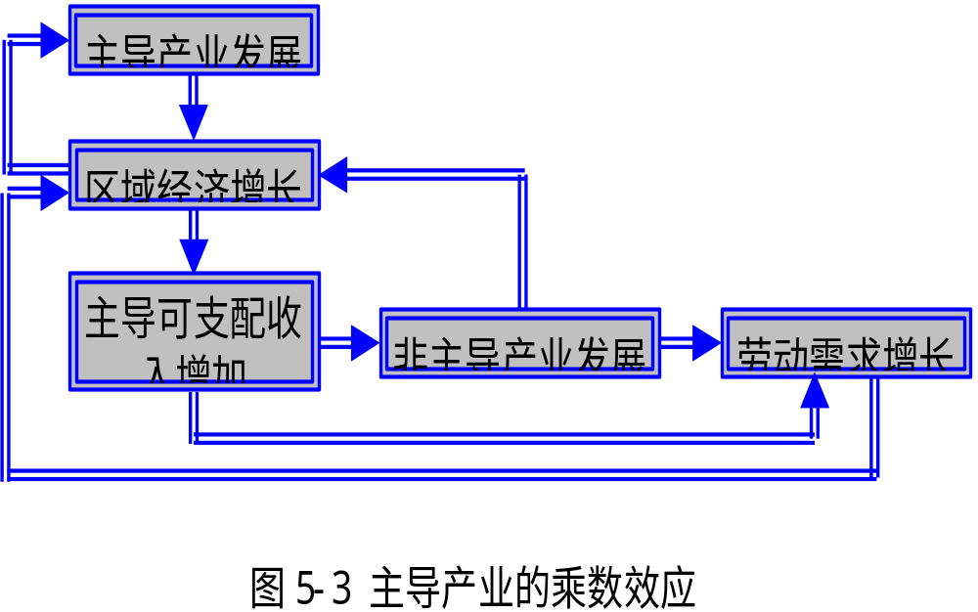

Slide 169
罗斯托的经济增长阶段理论
经济增长六阶段
传统社会阶段——“起飞”（take off）准备阶段——
“起飞”阶段——成熟阶段——大众消费阶段——追求生
活质量阶段
经济增长阶段的演进与经济部门重要性的依次变化
存在对应关系

Slide 170
主导产业部门
➢在众多的产业部门中，每一发展阶段都有与之相对应的、起主宰作用的产业，即主导产业
➢经济增长总是先由某一部门采用先进技术开始，这种起带头作用的部门不是一成不变的，一旦其先进的技术及其影响扩散到各个部门之后，它就会陷入衰败，新的主导产业有可能取而代之
➢主导产业的带动与扩散作用是通过前瞻影响、后顾影响与旁侧影响实现的：前瞻影响是主导产业对以其产出为投入的产业影响，后顾影响是主导产业对为其提供投入的产业的影响，旁侧影响是主导产业对区域的间接影响
➢与经济基础理论相比，罗斯托强调的不是输出，而是主导产业的创新对区域经济的影响

Slide 171
筱原三代平选择主导产业的两个 “基准”
收入弹性基准：是指选择需求收入弹性高的产业作为主导产业
生产率上升基准：是指选择生产率上升快的产业作为主导产业
赫希曼提出的“产业关联度基准”，即以产业关联度强的产业作为主导产业选择对象
收入弹性高、生产率上升快与产业关联度强的产业无疑是充分利用了区域比较优势的产业
国内学还提出了“增长后劲基准”、“短缺替代弹性基准”、“瓶颈效应基准”等

Slide 172
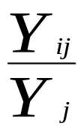

5.2.2 主导产业选择方法
区位商选择法：计算公式为：
LQ_{ij}= ÷ (5.3)
LQ_{ij}为j区域i产业的区位商，Y_{ij}为j区域i产业的经济活动水平(以总产值、增加值或就业水平等表示)，Y_{j}为j区域所有产业的总水平，T_{i}为基准经济(通常为全国)i产业总水平，T为基准经济总水平。若LQ_{ij}>1，则说是j区域i产业所占份额比全国i产业所占份额大，若全国各区域消费水平与结构一致，则j区域i产业有部分产品输出，这说明i产业专业化程度较高，有可能成为区域主导产业；LQ_{ij}的值越大，i产业的专业化程度就越高，其转化为主导产业的可能性就越大。

Slide 173


市场占有率法
市场占有率= × 区域某产业人均
年销售额指数
(5.4)
比较劳动生产率法
比较劳动生产率=
(5.5)

Slide 174
产业综合波度效果法
产业综合波度效果=(影响力系数+感应度系数)/2
(5.6)
其中，影响力系数为该产业纵列逆阵系数的平均值与全部产业纵列逆阵系数的平均值的平均之比，感应度系数为该产业横向逆阵系数的平均值与全部横向逆阵系数的平均值的平均之比
求出各区域的4个指标值后，算出其几何平均值即得区域各产业的综合评价值，然后分别按区域与产业选出综合评价值列前8～10名的产业与区域，将两者归并至一起即可得各区域备选主导产业

Slide 175
关键术语：
区域产业结构 AIS分类法 霍夫曼指数 配弟—
克拉克定理 雁行模式 主导产业 辅助产业
区域贸易依存度 区位商 基础部门 非基础部门
区域基础乘数 区域投入产出模型

Slide 176
思考题：
1. 简述主要的区域产业分类法。
2. 霍夫曼的工业化阶段理论的主要内容是什么？
3. 影响区域产业结构变化的主要因素是什么？
4. 简述区域产业结构优化的标准。
5. 如何选择区域主导产业？
6. 简述凯恩斯模型、输出基础模型与经济基础模型的异同。7. 估算区域基础乘数的主要方法有哪些？这些方法各有什 么优缺点？
8.根据表3-3中的数据计算乙、丙、丁三个区域的基础乘数。9. 简述区域投入产出理论的基本内容与假设。
10. 区域投入产出模型主要有几种？运用区域投入产出模型可从哪几个方面分析区域产业结构变化？

Slide 177
参阅书目
1.刘再兴主编.中国区域经济：数量分析与对比研究[M].中国物价出版社.1993。
2. 孙久文、黎雨、张可云主编.中国区域经济与地区投资实务[M].人民日报出版 社.1998。
3. 周起业、刘再兴、祝诚、张可云.区域经济学[M].中国人民大学出版社.1989。
4. F. Harrigan and P. McGregor (eds.), 1988. Recent Advances in Regional Economic Modeling ,London, Piton.
5. Harry Richardson, 1972. Input-Output Analysis and Regional Economics, London: Weidenfeld & Nicolson.

Slide 178
6. John J. Ll. Dewhurst, Geoffrey J.D. Hewings and
Rodney C. Jensen(eds), 1991.Regional Input-
Output Modelling: New Developments and
Interpretations, Avebury.
7. Masahisa Fujita, Paul Krugman and Anthony J.
Venables, 1990. The spatial economy: cities, regions
and international trade, Cambridge, Mass : MITPress.
8. Peter Dicken & Peter E. Lloyd，1990. Location in
Space: theoretical perspectives in economic
geography，Harper & Row.
9. Ronald E.Miller, Antonio Guccione, William J. Gillen
and Peter D. Blair, 1988. Interregional Feedbacks in
Input-Output Models: The Least Upper Bound，
Journal of Regional Science, Vol. 28, No. 3.

Slide 179
6. 区域经济增长与发展的决定因素及
输出基础理论
6.1 经济增长与发展的决定因素
6.2 区域间经济增长与发展的相互作用
6.3 输出基础理论

Slide 180
6.1 经济增长与发展的决定因素
6.1.1 经济增长的含义与决定因素
经济增长的含义
经济增长是指一国或一个区域内在一定时期内（通常为一年）产品与服务总产出量的增加，它可以用国民生产总值或人均国民生产总值计量
以国民生产总值计量的经济增长意味着本期t=1的国民生产总值Y必须大于前期t=0的国民生产总值，即Y₁>Y
以人均国民生产总值计量的经济增长意味着本期t=1的人均（B）国民生产总值必须在于前期t=0的人均国民生产总值，即,按照第二种含义定义的经济增长，与人口增长是紧密相关的，如果国民生产总值增长率大小或等于人口增长率，那么就意味着没有经济增长

Slide 181
决定经济增长的因素
在一个封闭的国民经济或区域经济内，国民生产总值Y₁是现存的生产能力（产出）O₁和需求D₁的函数，即：
Y₁=f(O₁,D₁)
(1)从供给方面看，产出取决于生产要素劳动L，资本K和土地Q等的数量和质量,即：
O₁=f(L₁,K₁,Q₁……)
(2)从需求方面看，总需求是由私人消费需求和公共消费需求C与私人和公共的投资需求I两部分构成,即:
D₁=f(C₁,I₁……)

Slide 182
(3)其它因素
经济增长还取决于其它一系列因素，其中主要包括:
技术进步T、空间结构（产业布局）R、产业结构SE、基础设施体系IN、政治体制PO、社会体制SO以及这些因素随时间而发生的变化
上述因素的相互作用决定了一个国民经济或区域经济的内生增长。如下图所示：

Slide 183
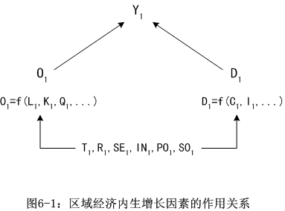

Slide 184
6.1.2 经济发展的含义
经济发展与经济增长既有联系又有区别，经济增长
是产出的增加（总产出和人均产出）而经济发展不仅是
产出的增加，还要伴随着产出结构的改善和资源配置
（投入结构）的优化;
此外，从规范意义上讲，经济发展还包括政治、社会体制进步、收入分配的合理化、文化教育水平的提高以及居民劳动条件和生活条件的改善

Slide 185
托达罗（M﹒P﹒Todaro）列举了代表发展的三个核心指标：（1）满足基本需求；（2）人的自我尊重；（3）自我决策的自由，不受外来支配
塞尔斯（D﹒Seers）以类似的方式列出三个要素，即温饱、工作和社会公正,也就是说，发展政策要同饥饿、失业和不平等作斗争
诺伦（D﹒Nohlen）等人 建议运用五个指标,即：（1）增长；（2）劳动；（3）平等与公正；（4）参与；（5）不依附与独立。

Slide 186
诺贝尔奖获得者﹑印度经济学家阿玛迪亚·森（A﹒Sen）在20世纪80年代提出一种评价发展的新方法，强调发展应该以人为核心
根据他的思想，联合国开发计划署（UNDP）提出了人类发展（Human Develoment）概念，认为发展的核心问题就是人的发展，发展的进程应该为人们创造一种有益的环境，使他们能够独立地和集体地去发挥他们的全部潜力，不断扩大他们的选择范围;从1990年起, 世界人类发展报告每年发行一期，根据人类发展指标(HDI) 对各国进行评估

Slide 187
人类发展指标(HDI)
人类发展指标由人的预期寿命、成人识字率、总入学率和人均GDP四项指标合成
在联合国《2001年人类发展报告》中，中国名列第87位，香港特区名列第24位
按照人类发展指数分类，高等在0．800以上，中等为0．500—0．779，低等在0．500以下，中国属于中等水平；如果按照人均GDP分类，1998年的数字为高等9360美元，中等761—9360美元，低等在760美元以下，中国仍然属于中下等水平

Slide 188
6.2 区域间经济增长与发展的相互作用
6.2.1 区域间的货物和要素流动
区域间货物交换的加强可以在供给和需求两个方面影响增长效应
从供给方面看，有利于区域分工专业化生产的深化和生产要素的有效投入；
从需求方面看，可以扩大输出需求
结论
区域间生产要素和货物流动的运动方向和程度影响着区域内拥有的增长要素的数量和质量

Slide 189
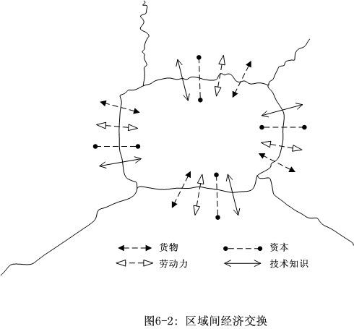

Slide 190
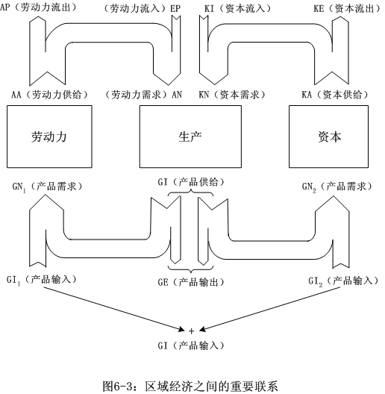
6.2.2 区域间的经济联系对区域经济增长与发展的作用

Slide 191
图中的中心要素是“生产”部分，它包括了区域内生产产品和提供服务的全部经济设施（单位）
投入与产出之间的联系可以用生产函数表示：
Y=F（K，L） （6.4）
如果考虑到技术进步和生产组织形式与制度因素的作用，那么要提高产量就有四种不同的可能性：
（1）通过投入更多的劳动；
（2）通过投入更多的资本；
（3）通过技术进步；
（4）通过消除现有的生产组织形式和制度因素方面影响效率的阻碍
生产部门的产出表现为区域内的产品供给，用GA表示，这些供给为最终需求所支配，可分为用于消费和用于投资两种情况

Slide 192
“劳动”和“资本”这两个部分各自都存在着流入和流出，它们表示同其它区域之间的经济活动联系，相互交织在一起；它们不仅涉及到规模，而且也涉及到结构，这取决于各种不同因素，如区域内的生产条件、产品的标准化程度、可运输性、运输成本的大小、产品在生产过程中实现的规模优势、积极的或消极的局部化效应和聚集效应，其结果是形成了生产的区域专业化，它提高了整个国民经济的效率
区域内形成的对消费品和投资品的需求取决于一系列因素：从消费需求方面看，主要取决于可支配收入，还取决于对未来的预期，这种预期产生了储蓄倾向；此外，也取决于道德规范和传统；区域内企业的投资需求则取决于它们的支付能力和对未来的预期，此外在相应部门的竞争和创新状况也有重大影响

Slide 193
区域之间的资本流动有多种形式，例如在其它地区建立分厂，生产厂迁移到其它地区，或者在其它地区建立新企业；接下来还有跨区域的参资、收购和合资等形式；跨区域投资一方面把其它区域的经济特性（例如经济周期的变化）传导到自己的区域内；另一方面也随之产生了控制问题
区域之间的劳动力流动有两条途径：跨区打工和人口迁移；跨区打工和人口迁移之间的区别在于，跨区打工是临时性的流动，寻找工作地而并不改变其居住地，而人口迁移是把其居住地从一个区域迁入到另一个区域；这两种方式既有交织在一起的情况，又有可能形成替代关系，特别是对于较小的区域而言，不可能把二者严格区分开来，区域越大，二者的界限越明显，同时人口迁移占的比例越大，跨区打工占的比例则较小

Slide 194
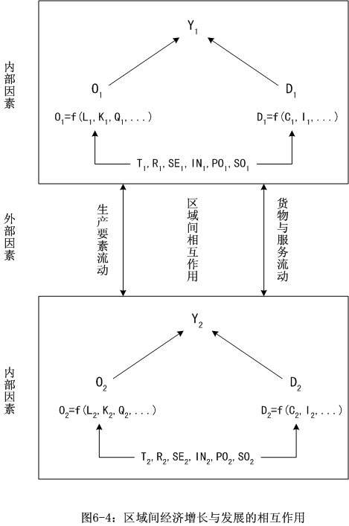
6.2.3 区域经济增长与发展的分析框架

Slide 195
6.3 输出基础理论
基本假说
一个区域的经济增长由输出部门的发展所决定，也就是说取决于区域外需求的扩张
代表人物
杜森伯利（J﹒S﹒Duesenberry）和诺斯（D﹒C﹒North）在20世纪50年代首次提出了作为国民经济子系统的区域输出基础模型

Slide 196
6.3.1以输出为基础的经济增长：两区域模型
杜森伯利以19世纪的美国为例，利用两区域模型研究了产品输出对经济增长过程的作用
区域1是新移民区，以农业生产为主，经济发展水平低，生产的农产品除了满足自身需求外，还向区域2输出； 区域2是老移民区，实现了工业化，经济发展水平高
区域1向区域2输出农产品，导致区域1的收入提高，也使区域2农场主的收入减少; 由于区域1收入提高，对工业品的需求随之提高，本区域以农业为主的经济结构不能满足工业品的需求，必须从区域2进口
工业品需求的提高在区域2内引致乘数效应，这又会使该区域的收入提高，其幅度超过在农业部门的收入下降
区际贸易使两个区域的收入提高，由此又对那些供给地方市场的经济部门注入积极的增长刺激。

Slide 197
诺斯也认为，产品和服务的输出是经济增长的决定性因素, 他在经济发展阶段理论的基础上，阐释了单个区域（实行资本主义制度，生产要素具有一定的流动性，没有人口压力）由输出部门引致经济增长的机制，其出发点是实体经济
通过原料输出的快速扩张，形成了区域经济增长过程的基础, 来自输出的收入，其中的一部分被用于扩建以输出为目标的基础设施，扩大和改善输出基础; 为此所需的产品和服务有的是从区外市场获取（例如投资品），但有的也从区内市场获取（例如配套企业的产品）
在输出部门形成的外部节约和内部节约，加速了经济增长过程, 由此引起的收入提高形成资本积累，资本积累的规模会超过输出经济的吸收容量; 其结果是，首先供应区内市场的工业企业得以创建, 区内工业在区外市场的竞争力提高，并使区内工业品的输出成为可能, 区域的输出基础转换为产业竞争力，提高了区域的收入

Slide 198
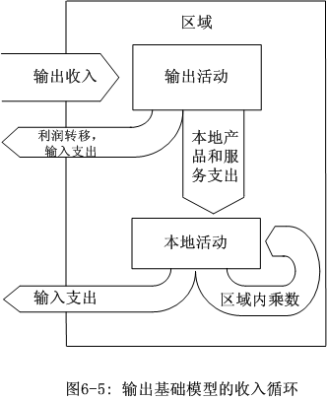
一个区域模型的收入循环

Slide 199
一个区域的总收入（Y_{R}）由通过输出的外部收入（Y_{X}）和本地部门的收入（Y_{L}）两部分构成
Y_{R}＝Y_{X}＋Y_{L} （6.5）
本地部门的收入（Y_{L}）是输出收入（Y_{X}）的函数，并且取决于边际消费率（c）和边际进口率（q）
1
Y_{L}＝Y_{X}( ————— -1 ) （6.6）
1-c＋q
将等式(6.2)代入等式(6.1),则有:
1
Y_{R}＝Y_{X} ———— （6.7）
1-c＋q

Slide 200
1
———— 为乘数表达式
1-c＋q
边际消费率越大和边际进口率越小，乘数效应就越大

Slide 201
6.3.2 输出基础理论的主要贡献和局限
➢输出基础模型为区域研究提供了一个分析工具, 它把一个区域形成的收入区分为输出活动（基础活动）的收入和来自服务于本区域市场活动（非基础活动）的收入
“基础”部门实现的功能超出了区域边界，它构成了一个区域的经济基础并决定了该区域的收入形成; “非基础”部门为本区域市场提供产品和服务，它的发展依赖于“基础”部门的活动
因为缺少区域收入各种统计资料，所以在经验研究和规划实践中便用就业数据代替收入数据, 相应的公式（6.5）中，一个区域的总就业人数就是基础部门就业人数和非基础部门就业人数的总和

Slide 202
➢输出基础理论不仅可以用于把握一个区域的经济结构，而且也可用来预测区域的经济实力和人口发展, 在这方面，关于“基础”部门与非基础”部门就业比例以及总就业人数与总人口的比率，有望得到某种规律性的东西, 假定在预测时期内这种关系保持不变
输出基础理论的追随者认为，仅仅从输出活动的形成中就可以查明总就业人数和总人口的形成; 安德鲁斯（R﹒B﹒Andrews）把1：2：3：6作为“基础”部门就业人数、“非基础”部门就业人数、总就业人数、总人口数的平均比例关系

Slide 203
对输出基础理论的质疑主要集中在下述三个方面：
（1）输出基础理论阐释的区域经济增长是与古典的对外贸易理论相适应的，通过区域分工提高一个区域内所拥有的生产要素的生产率和由此而来的区域福利
与新古典模型不同，在输出基础模型中一个区域的生产潜力，也就是供给结构，完全被忽视了; 输出基础理论只是单方面的考虑到需求的作用，而且对需求方面的考察也是局部的, 输出需求被视为区域经济增长的决定性因素
由区域内需求（本地投资、消费需求的变化、政府支出、技术进步导致的本地需求变化等）形成的增长刺激则没有加以考察
因此，输出基础模型的解释力也就退回到那些生产能力未发挥出来，或生产储备可以快速流动以及很少通过区域内需求刺激增长的区域

Slide 204
（2）由于对部门内和区域内的紧密联系没有给予足够的重视，输出基础理论的循环说也显示出不足
首先，如果说区域经济增长受外部需求和内部需求的影响，那么就不能从“非基础”部门对“基础”部门的单方面功能性依赖出发，而应从相互依赖关系出发。输出部门的发展尤其要依赖有运行能力的本地部门（例如供货企业和服务企业）
其次，输出需求本身没有在模型内得到解释，而被视为由外部所决定的。恰恰是在部分地区的内部增长因素对区域输出基础有决定性的影响
最后，产品输出的增长效应取决于输出输入品之间的价格比例的形成, 在输出基础模型中，假定这一比例是不变的，与现实不符; 输出基础理论的解释力仅限于一个区域的经济增长的开始，区域经济学研究感兴趣的区域系统的运行问题，没有给予回答

Slide 205
（3）输出基础模型在区域的经验研究和区域规划的实际可应用性受到严格限制
准确的划分“基础”部门的收入和“非基础”部门的收入在任何情况下都是不可能的，尤其是因为官方的经济统计普遍都是按行业分类; 由于缺少收入统计，特别是对较小的地区单位，在经验研究中只好以就业数据作为衡量尺度，部门和区域的生产率差别则没有考虑进去
输出基础模型用于预测经济和人口的发展是有限制的, “基础”活动， “非基础”活动和总人口之间的关系不是一成不变不变的，而是随着经济发展过程的进展不断变化的; 此外，区域边界的变化也会使“基础”活动变成了 “非基础”活动
尽管存在这些根本性的缺陷，输出基础理论对单个的相对较小区域的经济增长仍具有局部的解释价值，并且可以为政府的区域政策提供决策帮助

Slide 206
关键术语
经济增长 经济增长 决定因素 经济发展
人类发展指标 区域经济联系 区域要素流动
区域消费需求 区域投资需求 区域总收入
本地部门收入 输出收入

Slide 207
思考题
1．如何理解“发展”这一概念？为什么说它包含着价值判断？
2．解释经济增长与发展之间的关系
3．请描述区域之间可能发生的交换关系，并阐明它们对区域经济实力产生的影响作用。
4．一个区域的产出增加是通过哪些因素实现的？这些因素的形成与变化受什么影响？
5. 输出基础部门的发展引起的收入提高和区域经济增长的循环过程是怎样实现的?
6. 输出基础理论的主要贡献和局限性都有哪些?

Slide 208
参阅书目
1. [美] 西蒙﹒库兹涅茨. 现代经济增长[M]. 北京: 北京经
济学院出版社,1991.
2. [美] W﹒罗斯托. 从起飞进入持续增长的经济学[M].
成都: 四川人民出版社,1988.
3. [印度] 苏布拉塔﹒贾塔克.发展经济学[M]. 北京:部商
务印书馆,1989.

Slide 209
4. Thirwall, A.P., 1994. Growth and Development:
with Special Reference to Developing Economies,
5th edition, Macmillan Press Ltd.
5. Todaro, M.P., 1994. Economic Development, 5th
edition, New York: Langman Group Limited.
6. Duesenberry,J.S., 1950. Some Aspects of the
Theory of Economic Development, In: Explorations
in Entrepreneurial History, Richmond/Ind.3.
7. North,D.C., 1955. Location Theory and Regional
Economic Growth, Journal of Political Economy,
Jg.63, S. 243-258.
8. Andrews,R.B., 1953. Mechanics of the Urban
Economic Base: Historical Development of the
Base Concept, Land Economics, Jg. 29,S. 161-167.

